Slide 1


Годовой отчет
Главного врача ГБУЗ «ГП № 214 ДЗМ»
А.А. Ошноковой

Slide 2
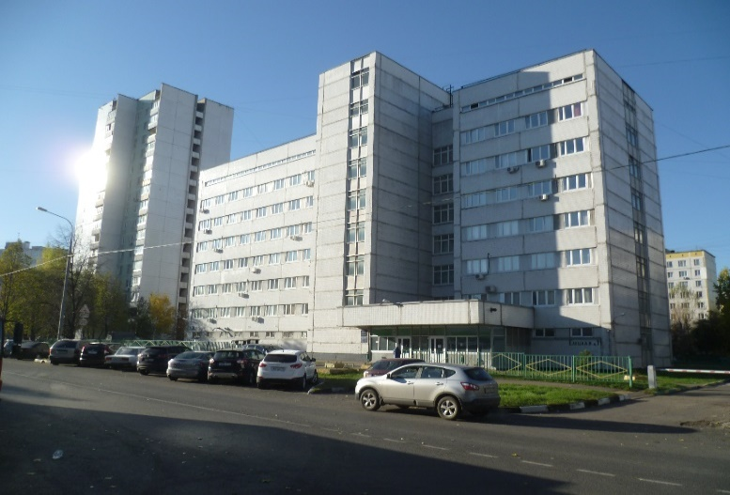
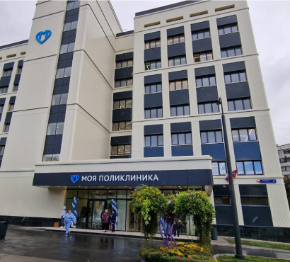
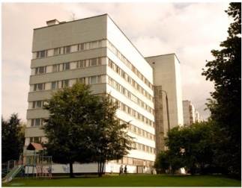
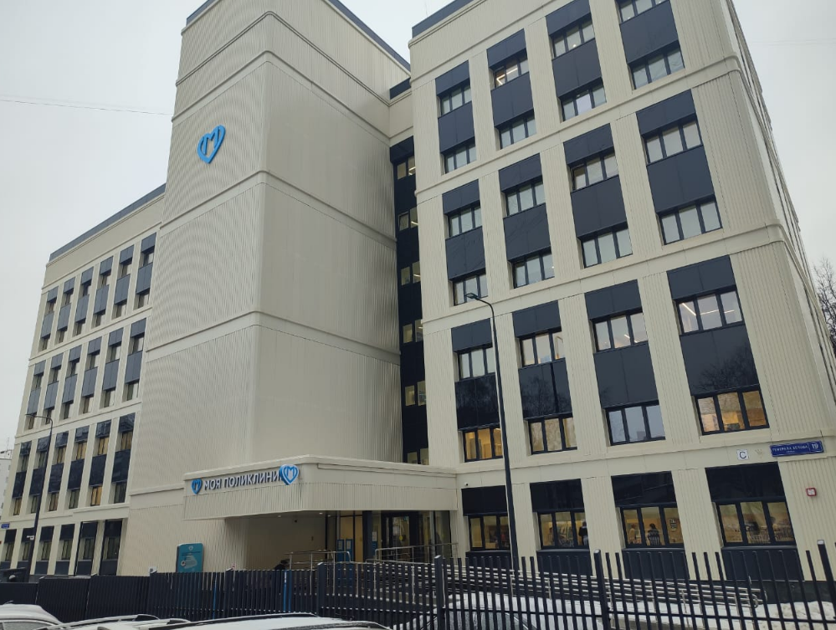
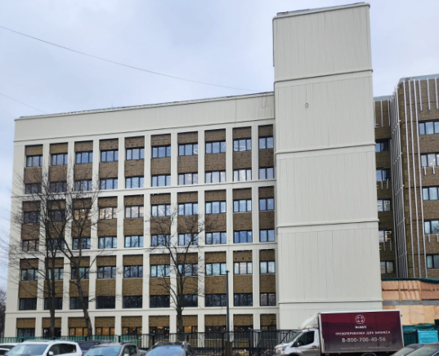
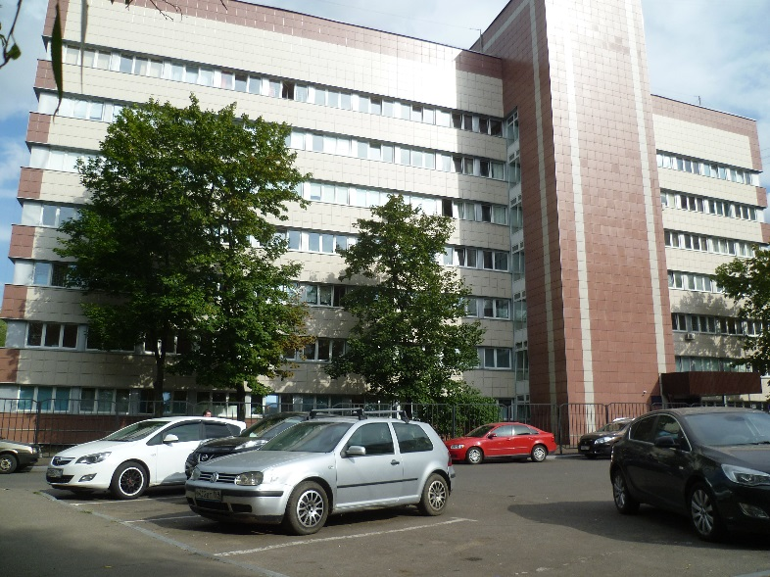
Головное здание ГБУЗ «ГП №214 ДЗМ»
Москва, ул. Елецкая, д.14
Открытие после капитального ремонта 08.09.2023
Филиал №2
Москва, ул. Генерала Белова, д.19, к.2
Открытие после капитального ремонта 28.08.2023
Филиал №1
Москва, Ореховый бульвар, д.35, к.2
С 18.12.2023 закрыт на капитальный ремонт

Slide 3
Здание Филиала № 1, расположенное по адресу г. Москва, Ореховый бульвар, д. 35, корп. 2 с 18.12.2023 г., передано для проведения комплексного капитального ремонта и благоустройства территории в рамках реализации государственной программы города Москвы «Развитие здравоохранения города Москвы (Столичное здравоохранение)».
С 18.12.2023 прием населения, прикрепленного к Филиалу № 1, врачами-терапевтами и ВОП проводится в здании Филиала № 2, врачами-специалистами - в Головном здании и здании Филиала №2.
На время капитального ремонта Филиала № 1 травматолого-ортопедическое отделение переведено в Головное здание.

Slide 4
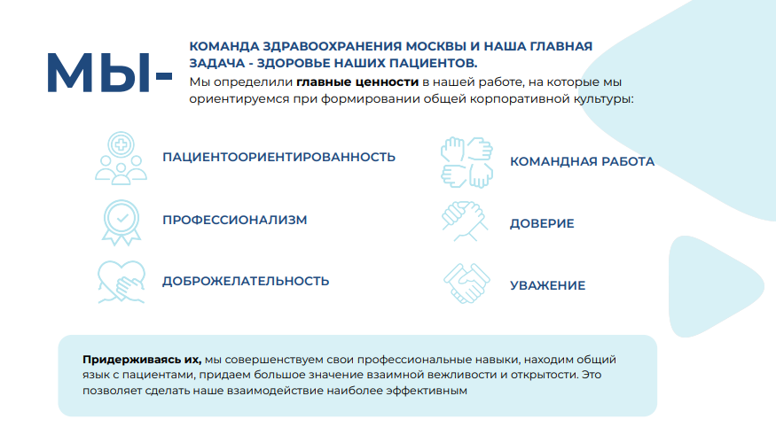

Slide 5
Основные показатели прикрепленного населения
ГП № 214 (головное отделение) | ГП № 214 (филиал № 1) | ГП № 214 (филиал № 2)
1 240 Посещений в смену | 1 240 Посещений в смену | 1 240 Посещений в смену
65 942 человек 19 025 человек старше трудоспособного возраста | 67 399 человек 22 861 человек старше трудоспособного возраста | 54 132 человек 18 461 человек старше трудоспособного возраста
Численность прикрепленного населения
187 473
человек

Slide 6
Посещения по ОМС 2023-2024 год

Slide 7
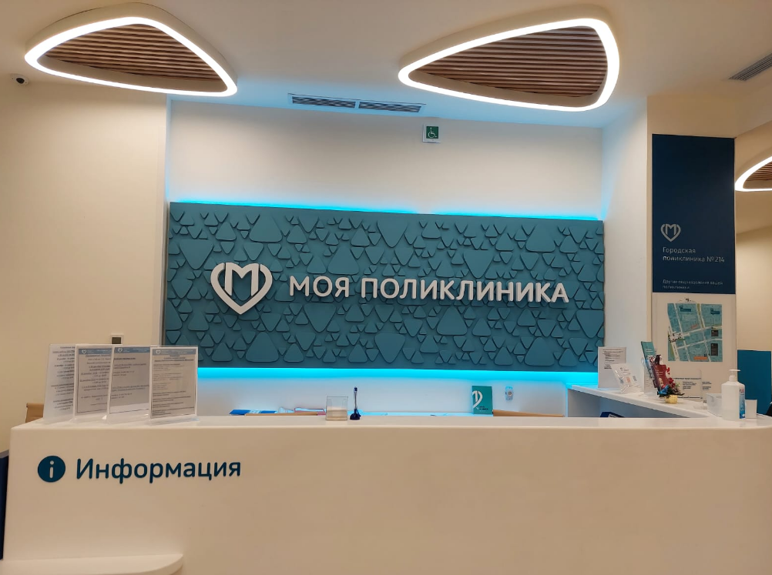
Реализуемые проекты
Проводятся
Диспансерное наблюдение, проактивное диспансерное наблюдение
Диспансеризация, профилактические медицинские осмотры, углубленная диспансеризация, Диспансеризация для оценки репродуктивного здоровья
Школа сахарного диабета
Проект «Московское долголетие»
Проект «Онкопомощник»

Slide 8
Проактивное диспансерное наблюдение
Лечащий врач
определяет необходимые обследования,
формирует программу ПДН с электронными направлениями на исследования, консультации других специалистов,
определяет необходимую лекарственную терапию
выписывает электронный рецепт на препараты
Помощник врача
информирует пациентов о программе ПДН,
сообщает о появлении изменений в ней по решению лечащего врача,
помогает пациентам планировать посещение поликлиники в рамках диагностики и лечения,
информирует пациента о перечне, сроках прохождения и правилах подготовки к лабораторным, инструментальным и аппаратным исследованиям,
заполняет контрольную карту диспансерного наблюдения перед посещением пациента,
обеспечивает взаимодействие пациента с лечащим врачом и специалистами на основе информации о пациенте в системе ЕМИАС,
осуществляет общение с пациентами, в том числе для записи на прием,
приглашает и записывает пациента на внеплановый диспансерный прием к ведущему врачу в случае выявления отклонений в анкете самоконтроля пациента в ЭМК, вызове скорой медицинской помощи, госпитализации.
9 нозологий ПДН:
сахарный диабет,
гиперхолестеринемия,
артериальная гипертония,
ишемическая болезнь сердца (в т.ч. Инфаркт миокарда),
фибрилляция и трепетание предсердий,
хроническая сердечная недостаточность,
цереброваскулярные заболевания ( в т.ч ОНМК),
хроническая обструктивная болезнь легких,
язвенная болезнь.

Slide 9
Диспансерный учет (число заболеваний)

Slide 10
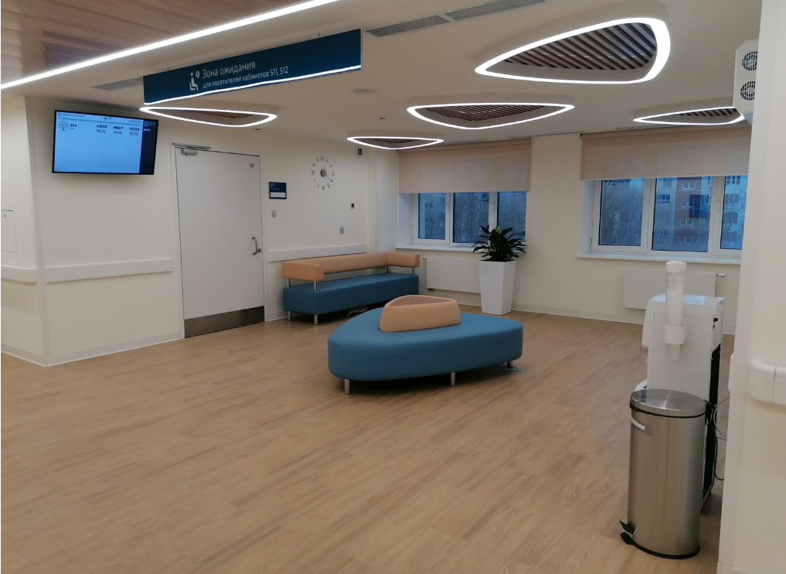
Врачебные посещения с профилактической целью по ОМС
Всеобщая диспансеризация –121 800 человек
Профилактические приемы по иммунизации – 57 122 человека
Профилактические медицинские осмотры – 24 279 человек
Углубленная диспансеризация – 6 269 человек

Slide 11
Углубленная диспансеризация
Приказ Министерства здравоохранения РФ от 1 июля 2021 г. № 698н
Для пациентов, переболевших новой коронавирусной инфекцией , а также для всех желающих
В поликлинике
1 этап | 2 этап
- сатурация - рентгенография органов грудной клетки спирометрия общий клинический анализ крови биохимический анализ крови тест с 6-минутной ходьбой Д-димер в крови (для перенесших болезнь в тяжелой и средней тяжести форме) осмотр врача-терапевта | Если после теста с 6-минутной ходьбой снижена сатурация, проводятся: КТ легких эхокардиография При повышении концентрации Д-димера в крови проводится: дуплексное сканирование вен нижних конечностей

Slide 12

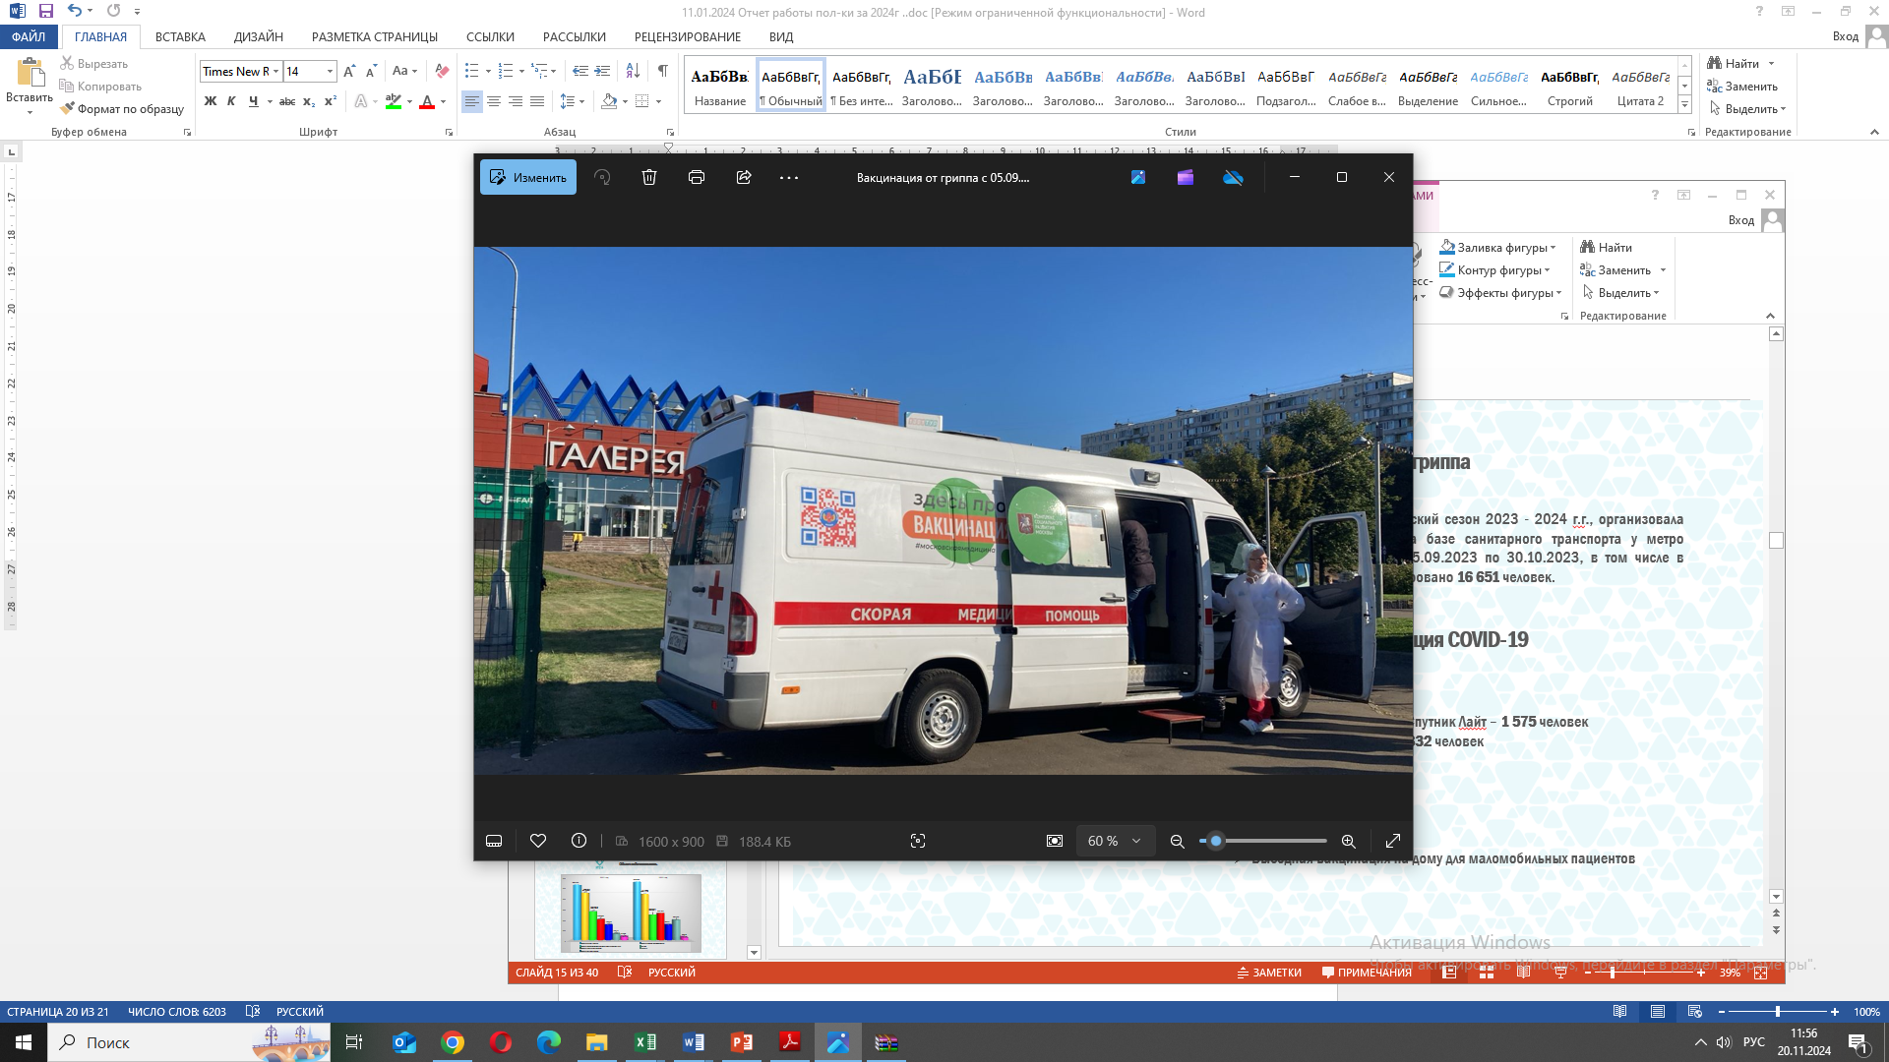
Выездная вакцинация от гриппа
Наша поликлиника в эпидемический сезон 2024 - 2025 г.г., организовала работу прививочных бригад на базе санитарного транспорта у метро «Домодедовская» в период с 05.09.2024 по 31.10.2024, в том числе в выходные дни, где было вакцинировано 15 935 человек.

Slide 13
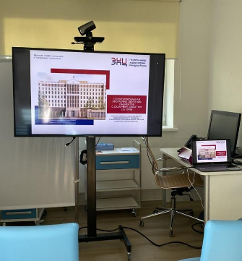
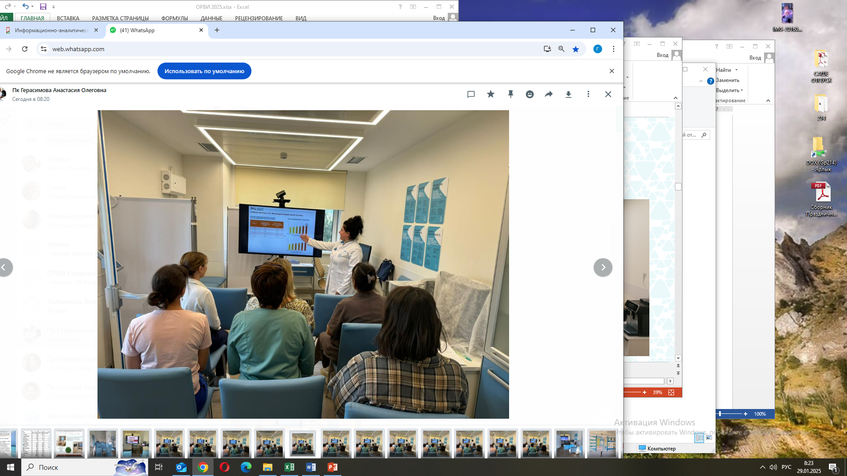
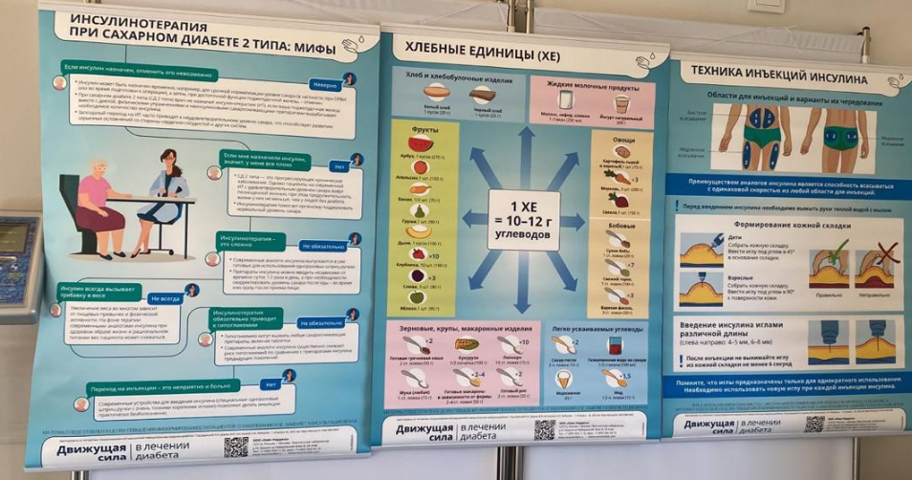
Школа Сахарного диабета
4 занятия
Оборудованный кабинет
Врач обучает пациентов самоконтролю СД
Мастер-классы для усвоения технических навыков
С сентября 2024 г. обучение прошли более 180 человек

Slide 14

Совместный проект ДТСЗН и ДЗМ
В 2024 году в ГБУЗ «ГП №214 ДЗМ»
в рамках активного долголетия
Проводились
Занятия скандинавской ходьбой,
Занятия в зале ЛФК «Тренировки долголетия»
- Школы здоровья в центрах Московского долголетия

Slide 15

Проект «Онкопомощник»
Раннее выявление онкологических заболеваний
Своевременная маршрутизация пациентов на обследования
Направление к врачам – онкологам в кратчайшие сроки
За 2024 год в онкологические учреждения направленно 603 мужчины и 749 женщин

Slide 16
Общая заболеваемость

Slide 17

Заболеваемость ОРВИ и COVID-19 в 2024 году
Выявлено ОРВИ – 32805
COVID 19 – 3454
пневмоний – 409
Пациенты льготных категорий с ОРВИ, коронавирусной инфекцией и пневмониями обеспечивались лекарственными препаратами бесплатно. Проводилась дезинфекция во всех рабочих помещениях
Пациенты могли закрыть лист нетрудоспособности дистанционно посредством аудиоконсультации

Slide 18
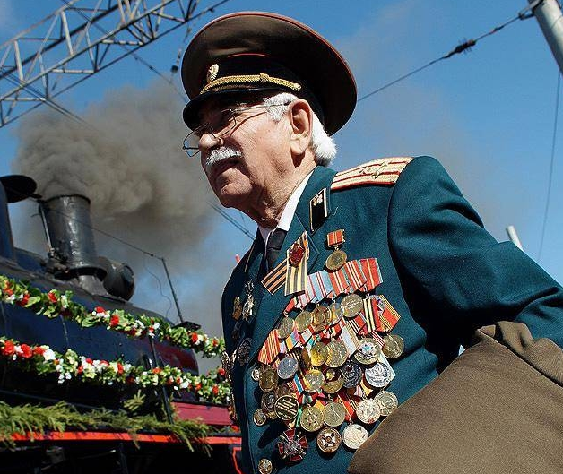
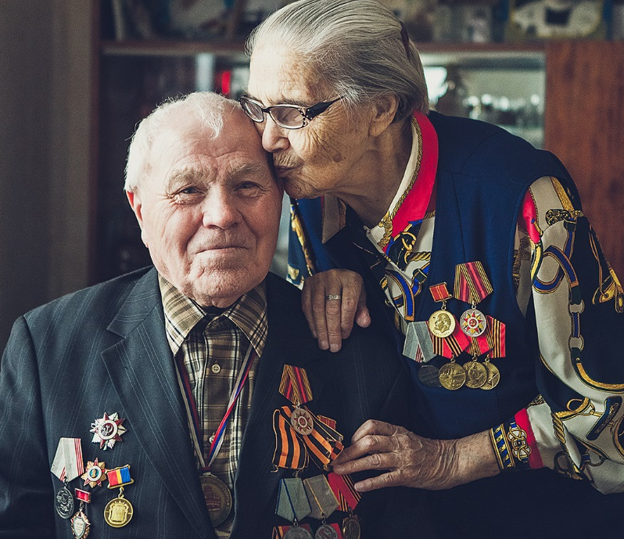
Инвалиды и участники ВОВ
6 УВОВ состоят на диспансерном наблюдении
Все охвачены комплексными диспансерными осмотрами.

Slide 19

Обучение врачей
трудоустроено 12 молодых специалистов
25 студентов РНИМУ им. Н.И. Пирогова прошли практику
25 студентов медицинских колледжей участвовали в проведении профилактических мероприятий
На текущий момент сформировано 94 участка, на которых работают:
Врачи общей практики
Врачи-терапевты

Slide 20

В ГБУЗ «ГП № 214 ДЗМ» работают внештатные окружные специалисты:
- врач-пульмонолог,
врач-отоларинголог,
клинический фармаколог,
врач общей практики (семейный врач).
7 врачей принимают участие, в качестве экзаменаторов, в оценке квалификации врачей медицинских организаций государственной системы здравоохранения города Москвы, которая проводится в Государственном бюджетном учреждении города Москвы «Московский центр аккредитации и профессионального развития в сфере здравоохранения»:
- Илюнина Галина Валерьевна - заведующий организационно-методическим отделом, врач общей практики,
Филимонова Елена Алексеевна – заведующий терапевтическим отделением-врач терапевт,
Подставкина Наталья Анатольевна – заведующий терапевтическим отделением-врач общей практики (семейный врач),
Горячева Елена Сергеевна – заведующий отделением оториноларингологии-врач-оториноларинголог,
Герасимова Анастасия Олеговна – заведующий эндокринологическим отделением,
Шишканова Елена Анатольевна – врач-пульмонолог,
Романенко Алексей Владимирович - заведующий терапевтическим отделением-врач общей практики (семейный врач).

Slide 21
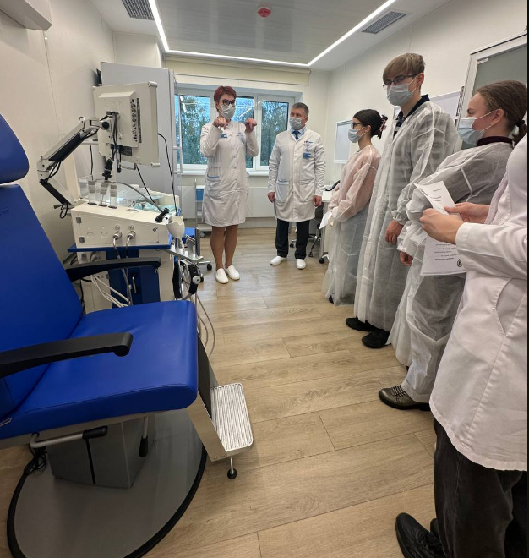
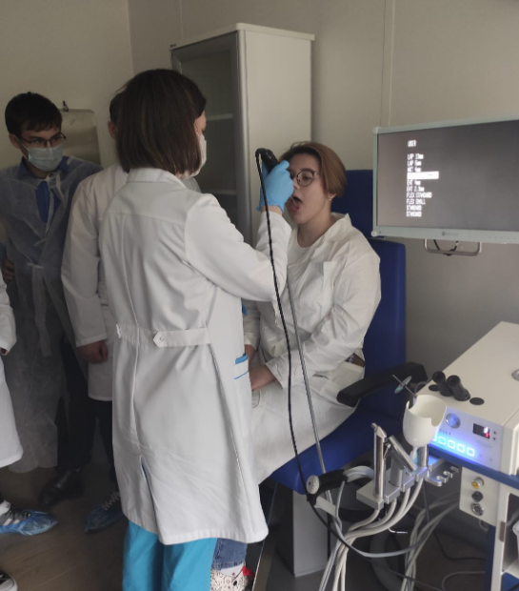
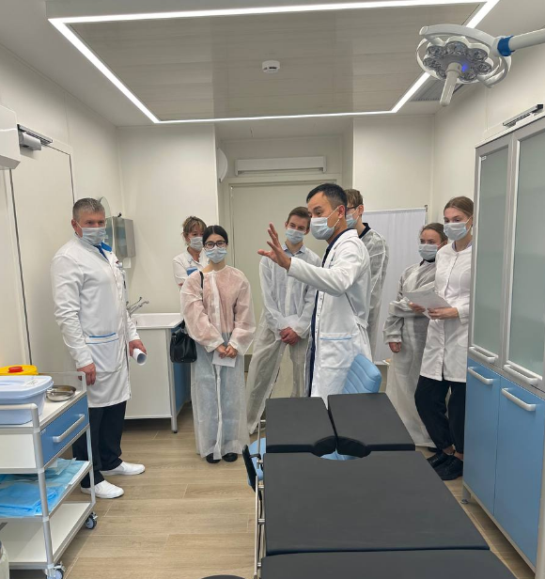
В целях реализации ознакомительных мероприятий в медицинских организациях государственной системы здравоохранения города Москвы в ГБУЗ «ГП № 214 ДЗМ» проведены 3 экскурсии для обучающихся в рамках проекта предпрофессионального образования «Медицинский класс в московской школе»

Slide 22
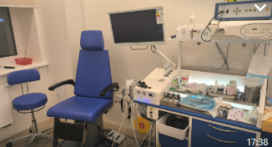
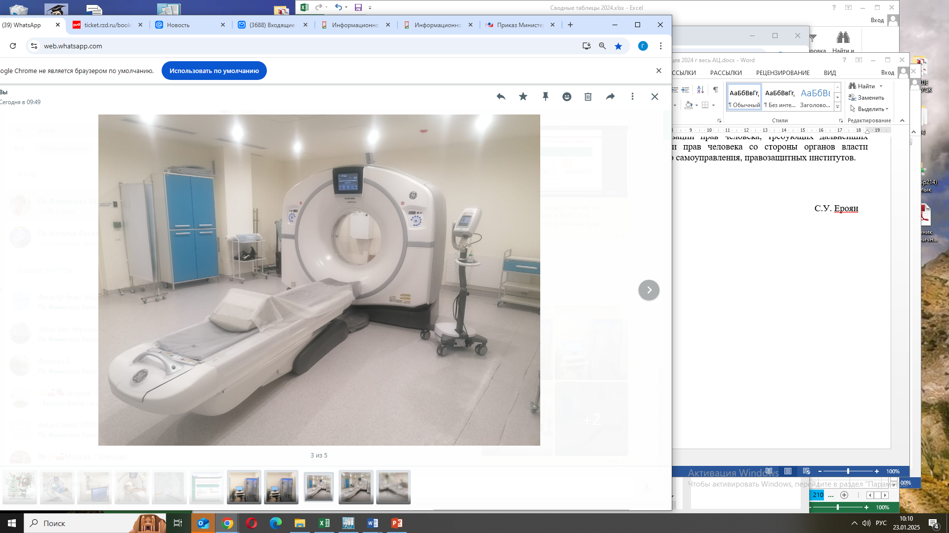
Отделения
Терапевтические отделения - 6 (включая «хроников»)
Хирургическое отделение
Кардиологическое отделение
Неврологическое отделение
Отоларингологическое отделение
Офтальмологическое отделение
Урологическое отделение
Диагностическое отделение (включает в себя кабинеты рентгенологической, ультразвуковой, функциональной диагностики, эндоскопический кабинет)
Эндокринологическое отделение
Консультативное отделение:
Врачи-специалисты: пульмонолог, гастроэнтеролог, колопроктолог
Отделение медицинской профилактики
Травматолого-ортопедическое отделение
Отделение медицинской реабилитации
Отделение по оказанию медицинской помощи взрослому населению на дому (в том числе кабинет патронажной медицинской службы)
СИО (справочно-информационный отдел)
Клинико-диагностическая лаборатория
КИЗ (Кабинет инфекционных заболеваний)
Отделение по оказанию платных медицинских услуг
ЛОР-комбайн
Кабинет КТ

Slide 23
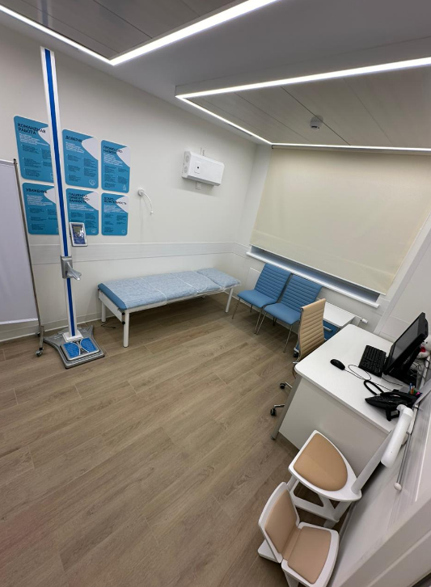
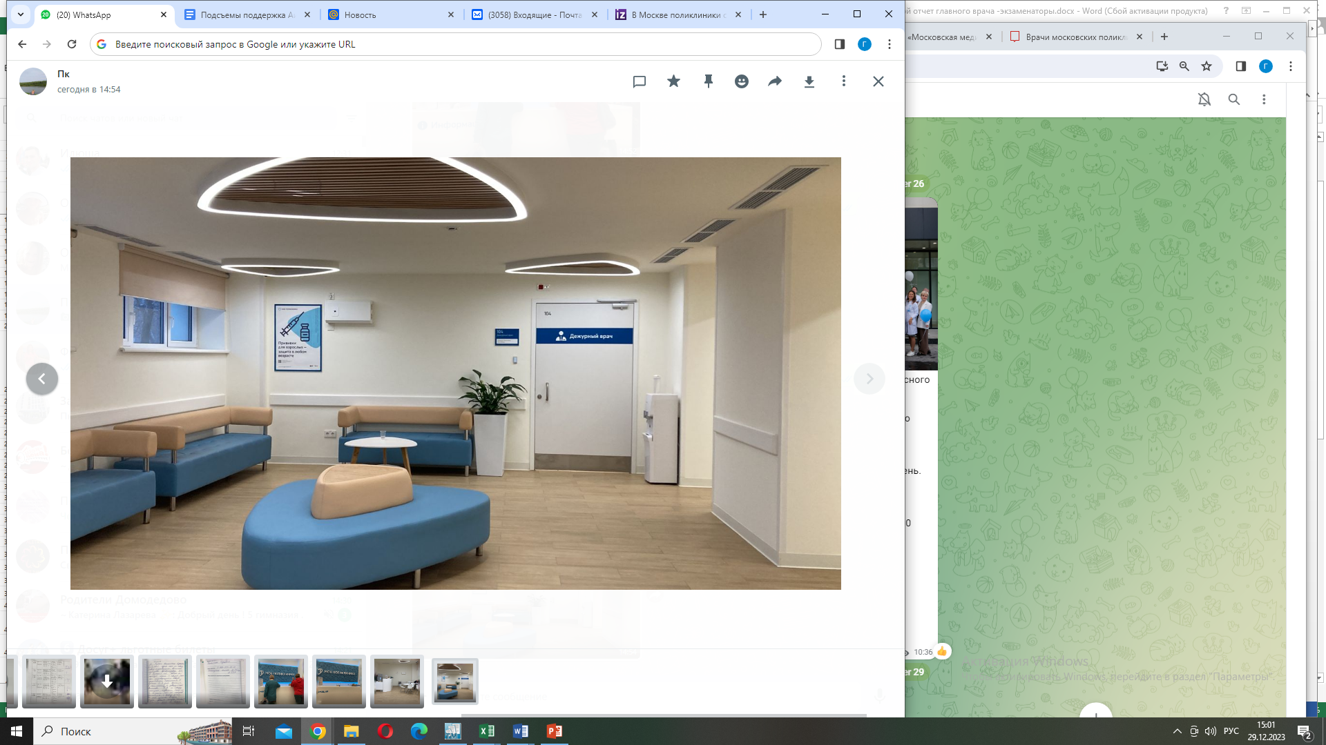
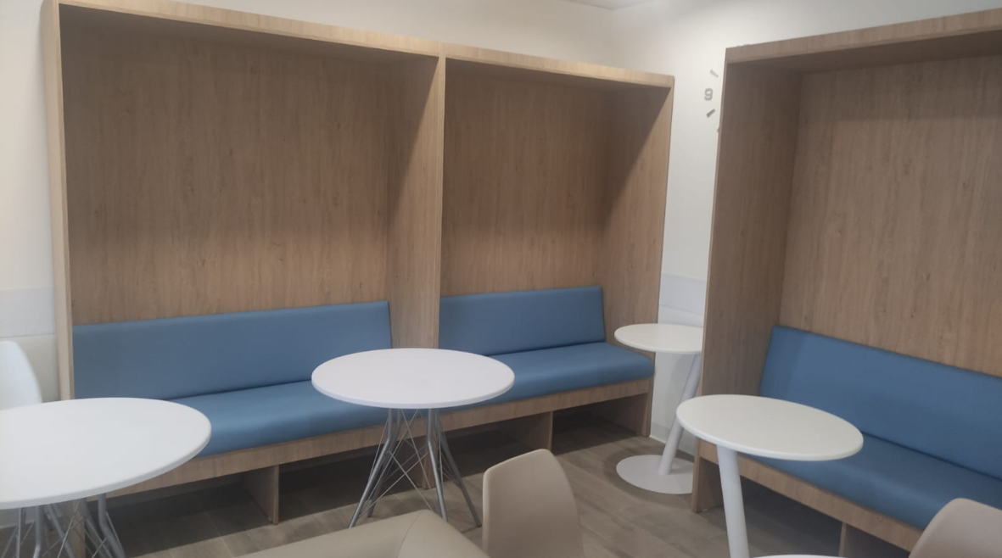
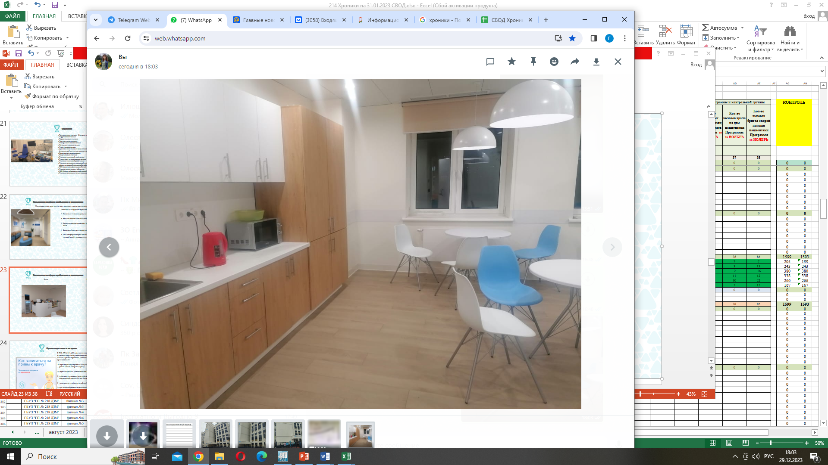
Повышение комфорта пребывания
врача и пациента в поликлинике
Модернизированы зоны комфортного ожидания приема дежурного врача
Положительный эффект от организации зон комфортного ожидания:
Разделение потоков здоровых и болеющих пациентов
Наличие достаточного количества посадочных мест для ожидания приема
Информирование пациентов о движении «живой» очереди через информационное табло
Визуальный контроль пациентов, находящихся в очереди
Зоны комфортного пребывания: оснащены кондиционерами, пурифайерами с питьевой водой, телевизорами, мягкой мебелью и бесплатным Wi-Fi для пациентов

Slide 24
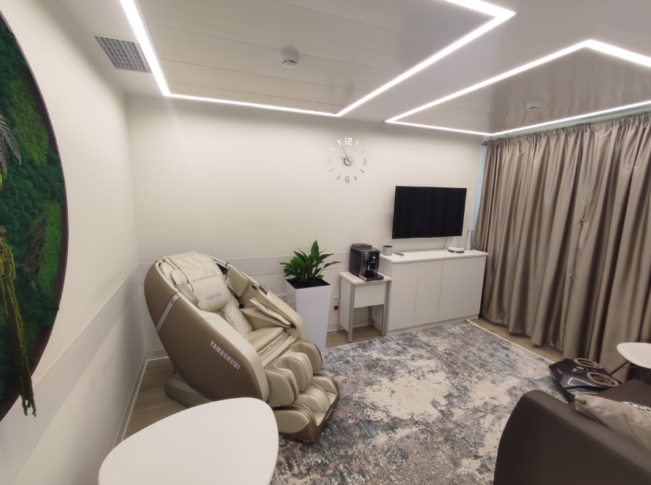
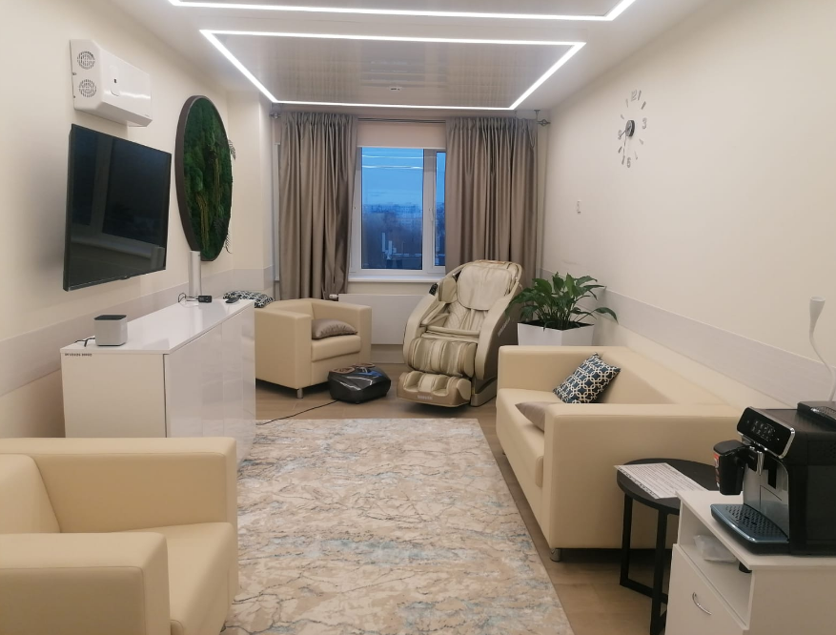
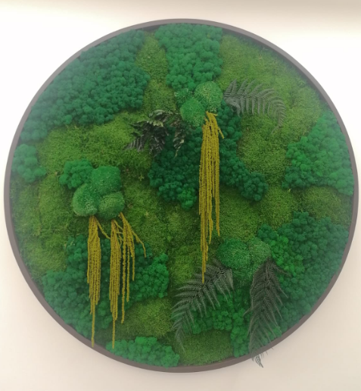
Комната для психологической разгрузки сотрудников
в каждом здании
Профилактика профессионального выгорания сотрудников;
Снижение стресса
Отдых до или после рабочего дня, а также во время перерывов;
Возможность расслабиться
Массажное кресло
Массажер для ног
Массажер для расслабления глаз
Аромамашина
Телевизор
Аудиоколонка
- Кофемашина

Slide 25
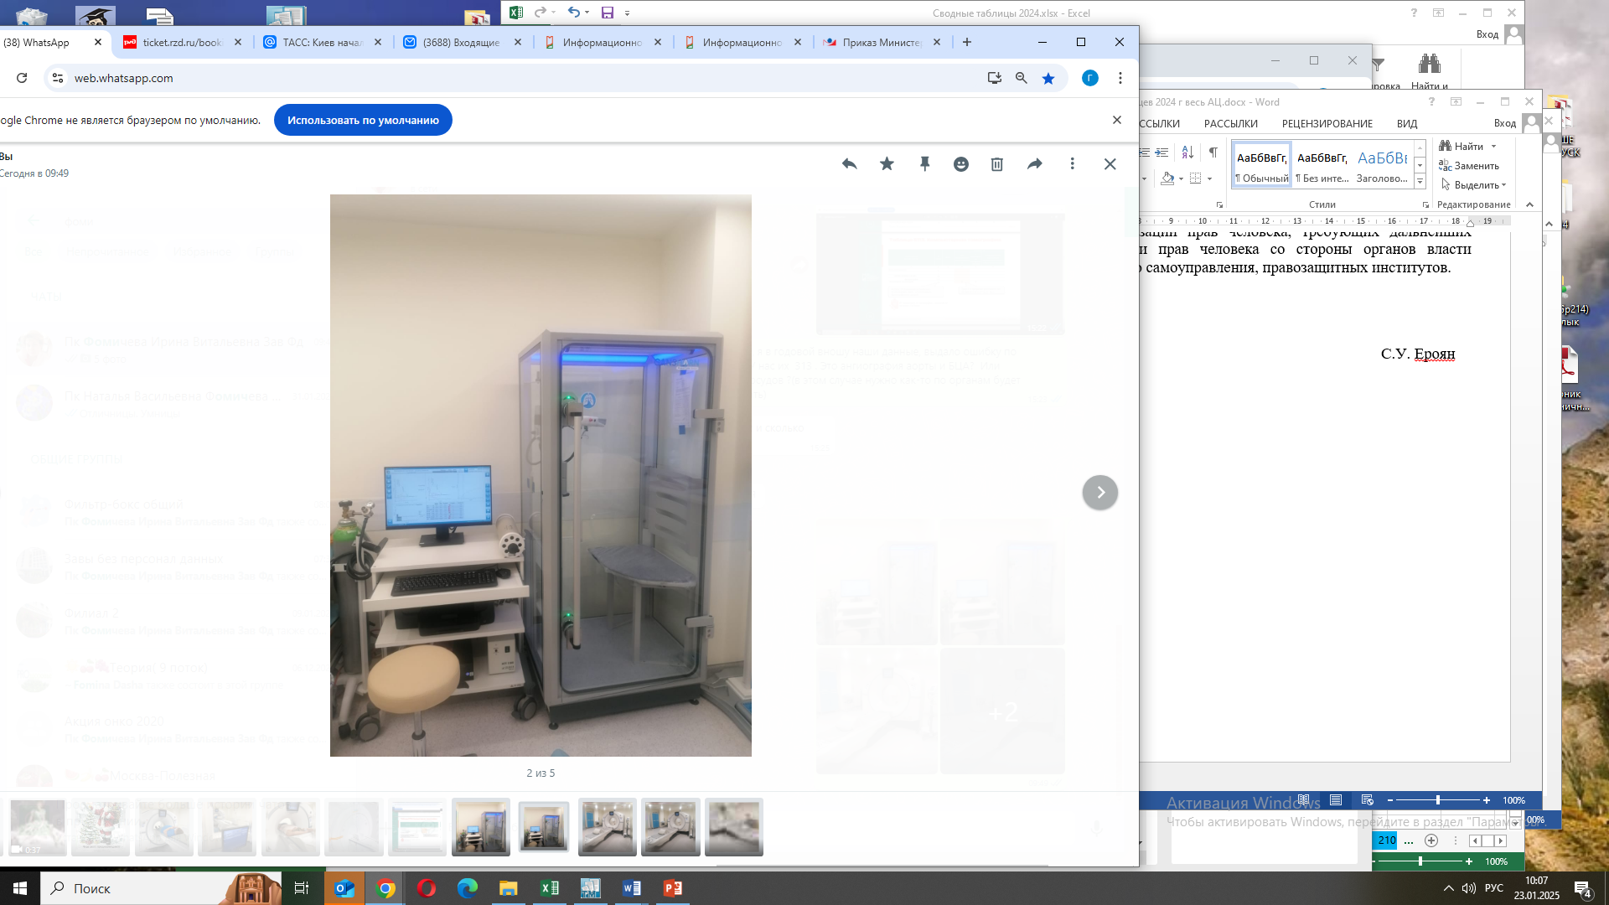
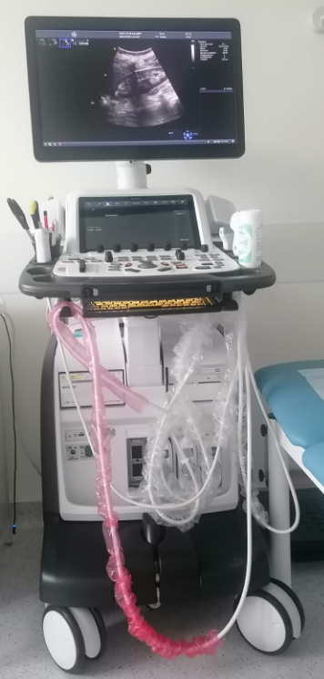
Оборудование
Аппарат рентгендиагностический на 2 рабочих места,
Аппарат рентгендиагностический типа U-дуга,
КТ,
МРТ,
Система ультразвуковой визуализации
Портативный УЗИ аппарат для определения остаточного уровня мочи,
Рентгеновский остеоденситометр
Видеоцентр эндоскопический,
Миограф
Эхоэнцефалограф,
Бодиплетизмограф,
Спирометр 3 шт,
Системы длительного мониторирования АД, ЭКГ,
ЛОР комбайн, видеоназофарингоскоп, тимпанометр, аудиометр, эхосинускоп,
Рабочее место офтальмолога, авторефкератометр, щелевая лампа, периметр автоматический, офтальмоскоп, электроретинограф, ретинальная камера
Урофлоуметр,
Аппарат лазерной терапии, Аппарат радиоволновой хирургии, аппарат электрохирургический,
Аппарат для лазерной резекции и коагуляции,
Стол общехирургический , операционная лампа.
Бодиплетизмограф
Аппарат УЗИ

Slide 26
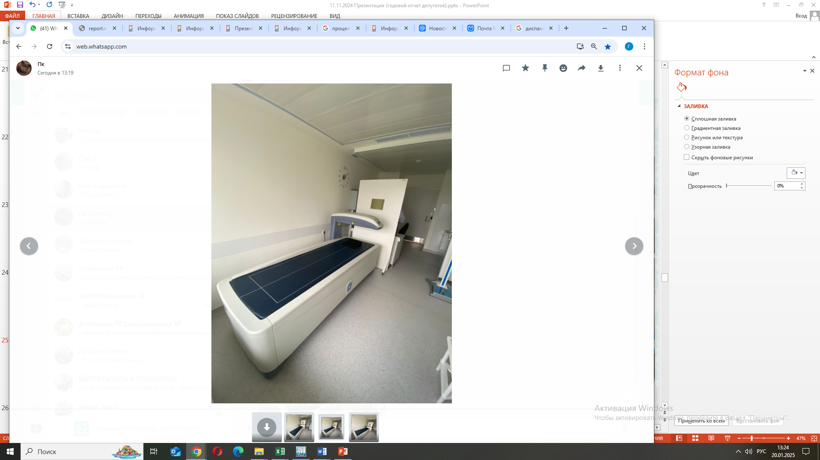
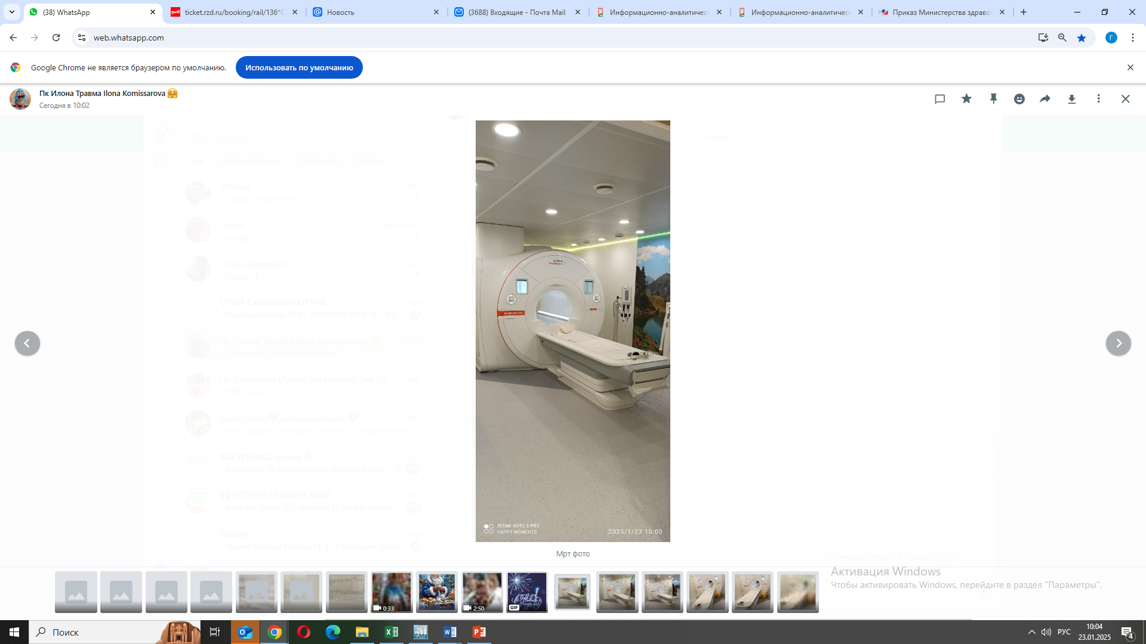
В 2024 году подготовлены:
Кабинет денситометрии
Кабинет МРТ

Slide 27
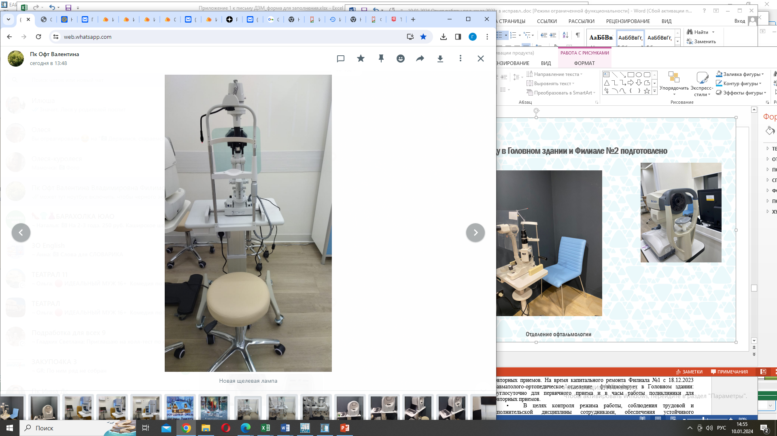
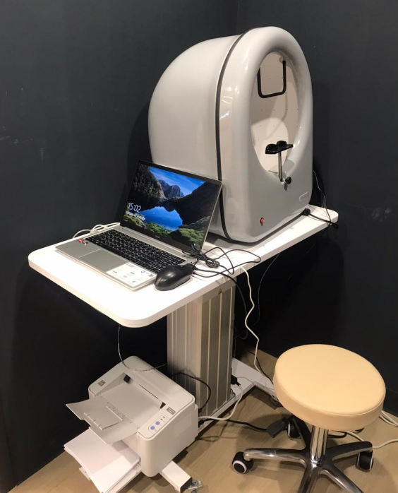
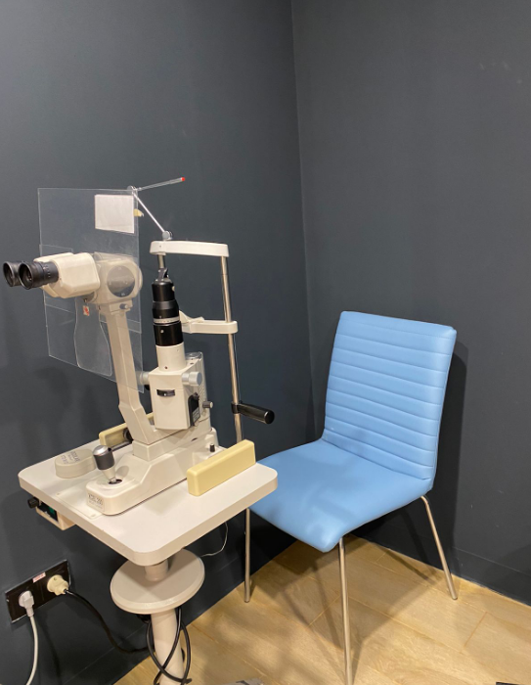
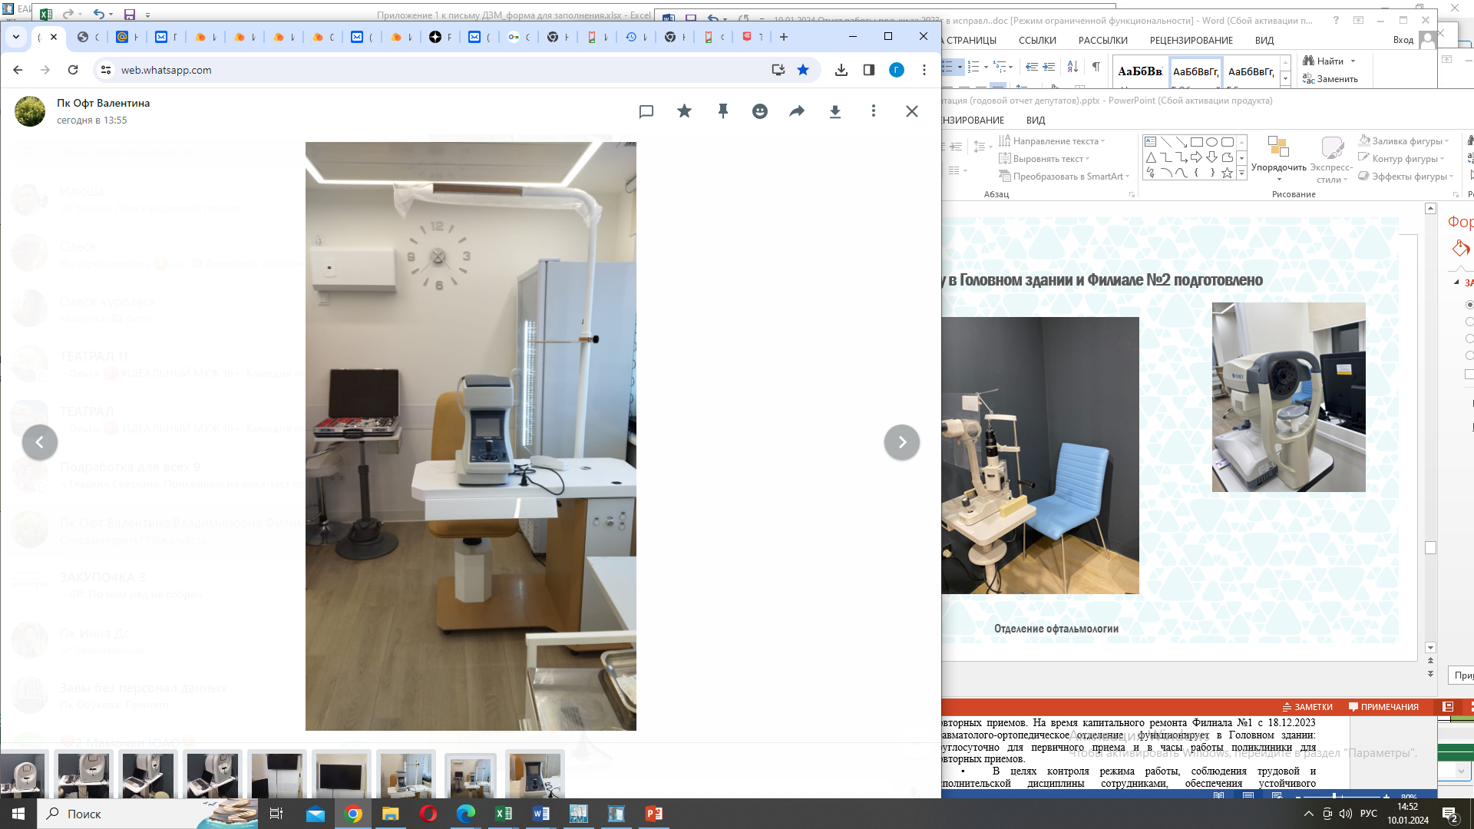
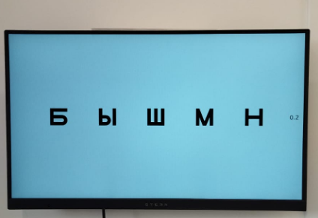
Отделение офтальмологии
Новая щелевая лампа
Периметр
Темная комната
Проектор знаков
Авторефрактометр

Slide 28
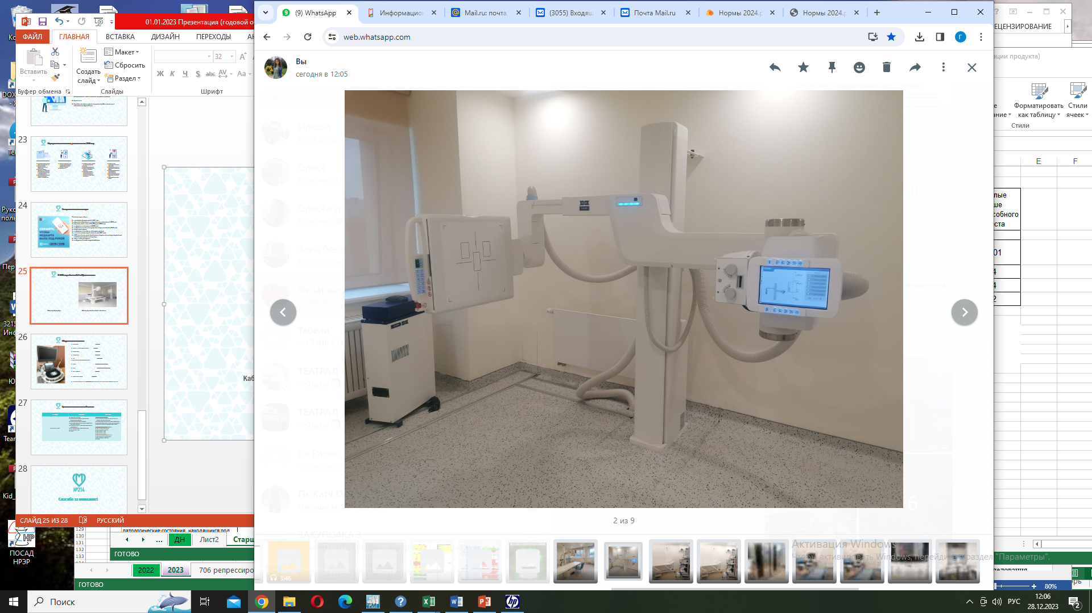
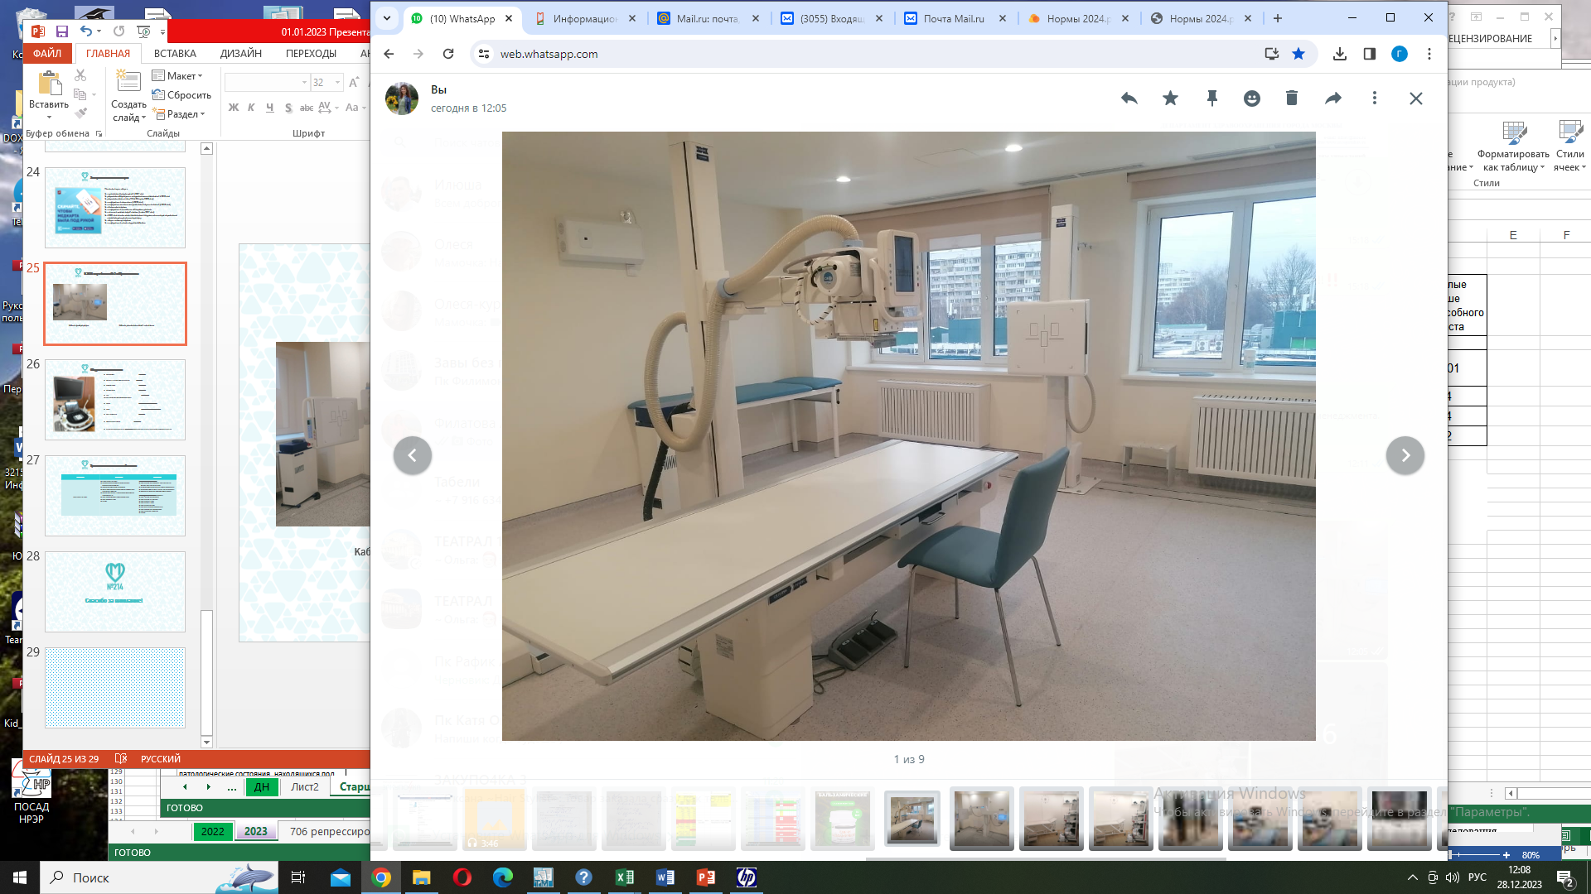
Кабинет флюорографии
Кабинет рентгенологической диагностики

Slide 29
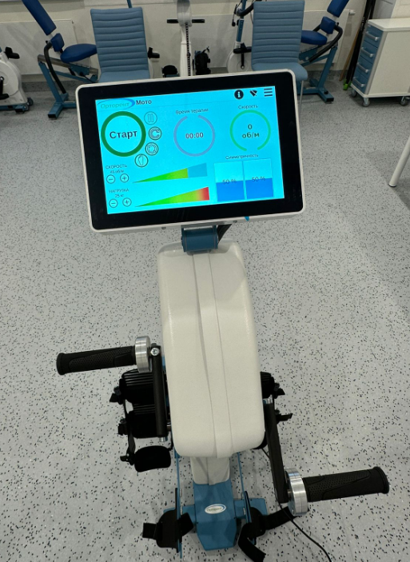
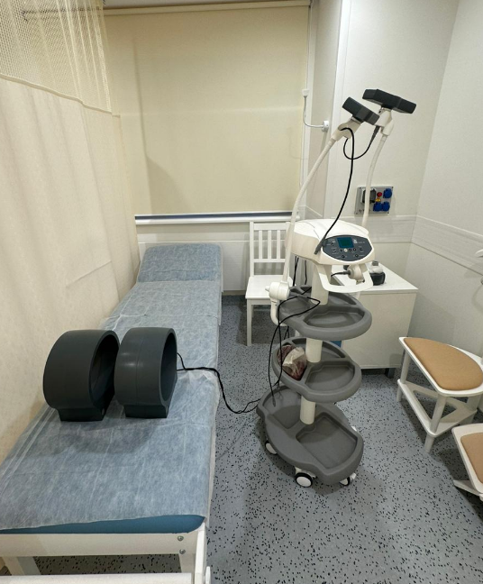
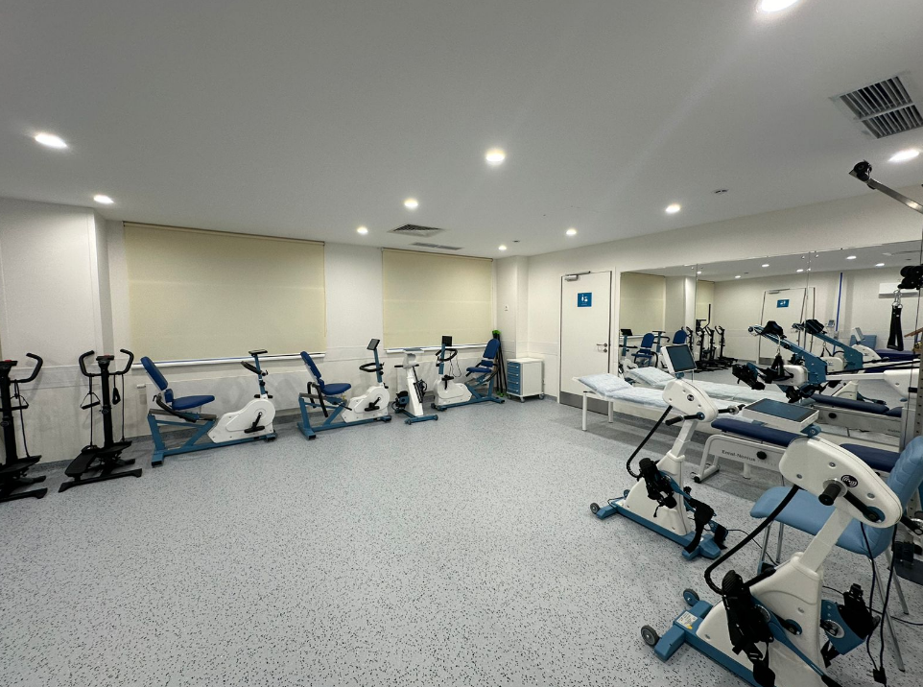
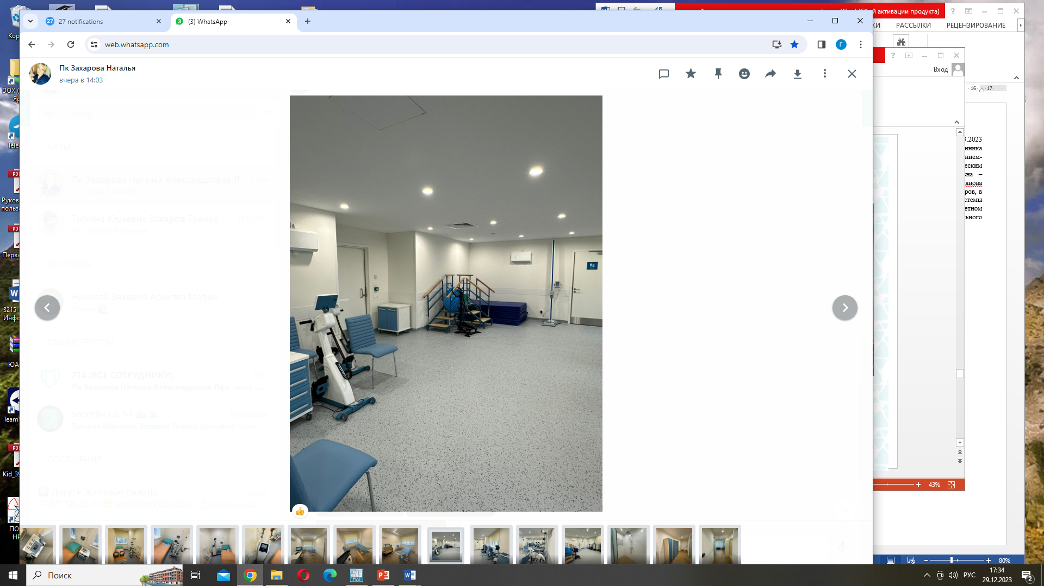
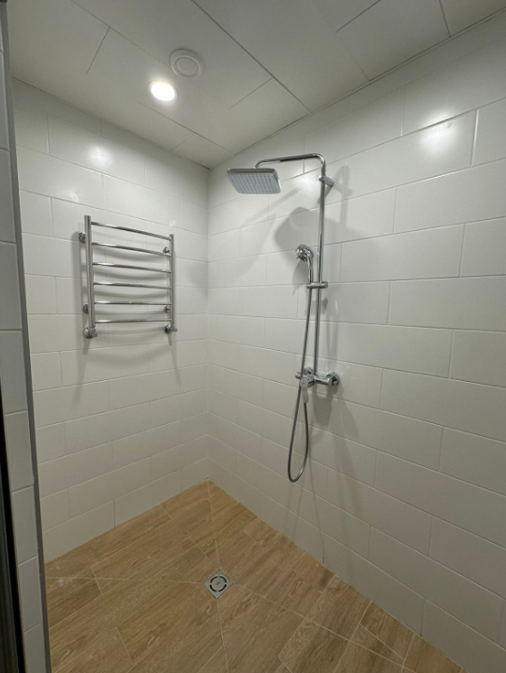
Отделение медицинской реабилитации
ЛФК, Физиотерапия, Массаж
Тренажер для механотерапии «Орторент мото»
Аппарат магнитотерапии «Полюс-2м»
Зал ЛФК

Slide 30
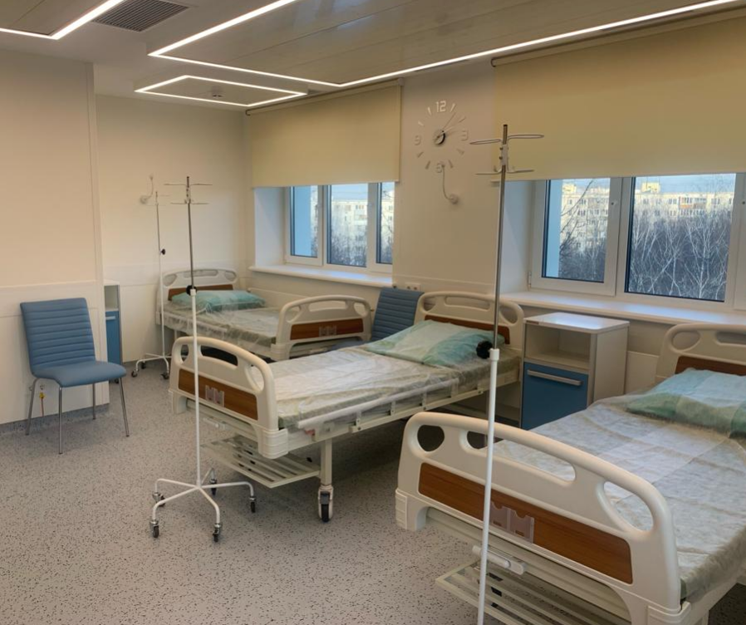
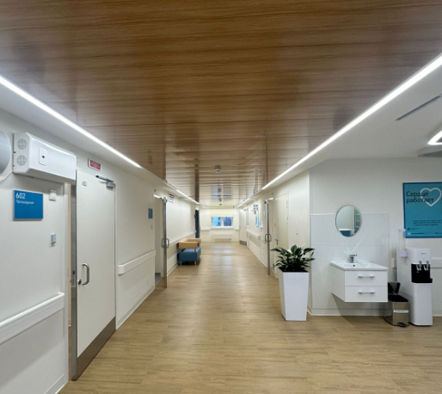
Дневной стационар в Филиале №2
Пролечено 992 пациента
Проведено 9825 пациенто-дней
14 коек
Аллергология – 2;
Неврология – 3;
Терапия – 3;
Хирургия;
Эндокринология - 3

Slide 31

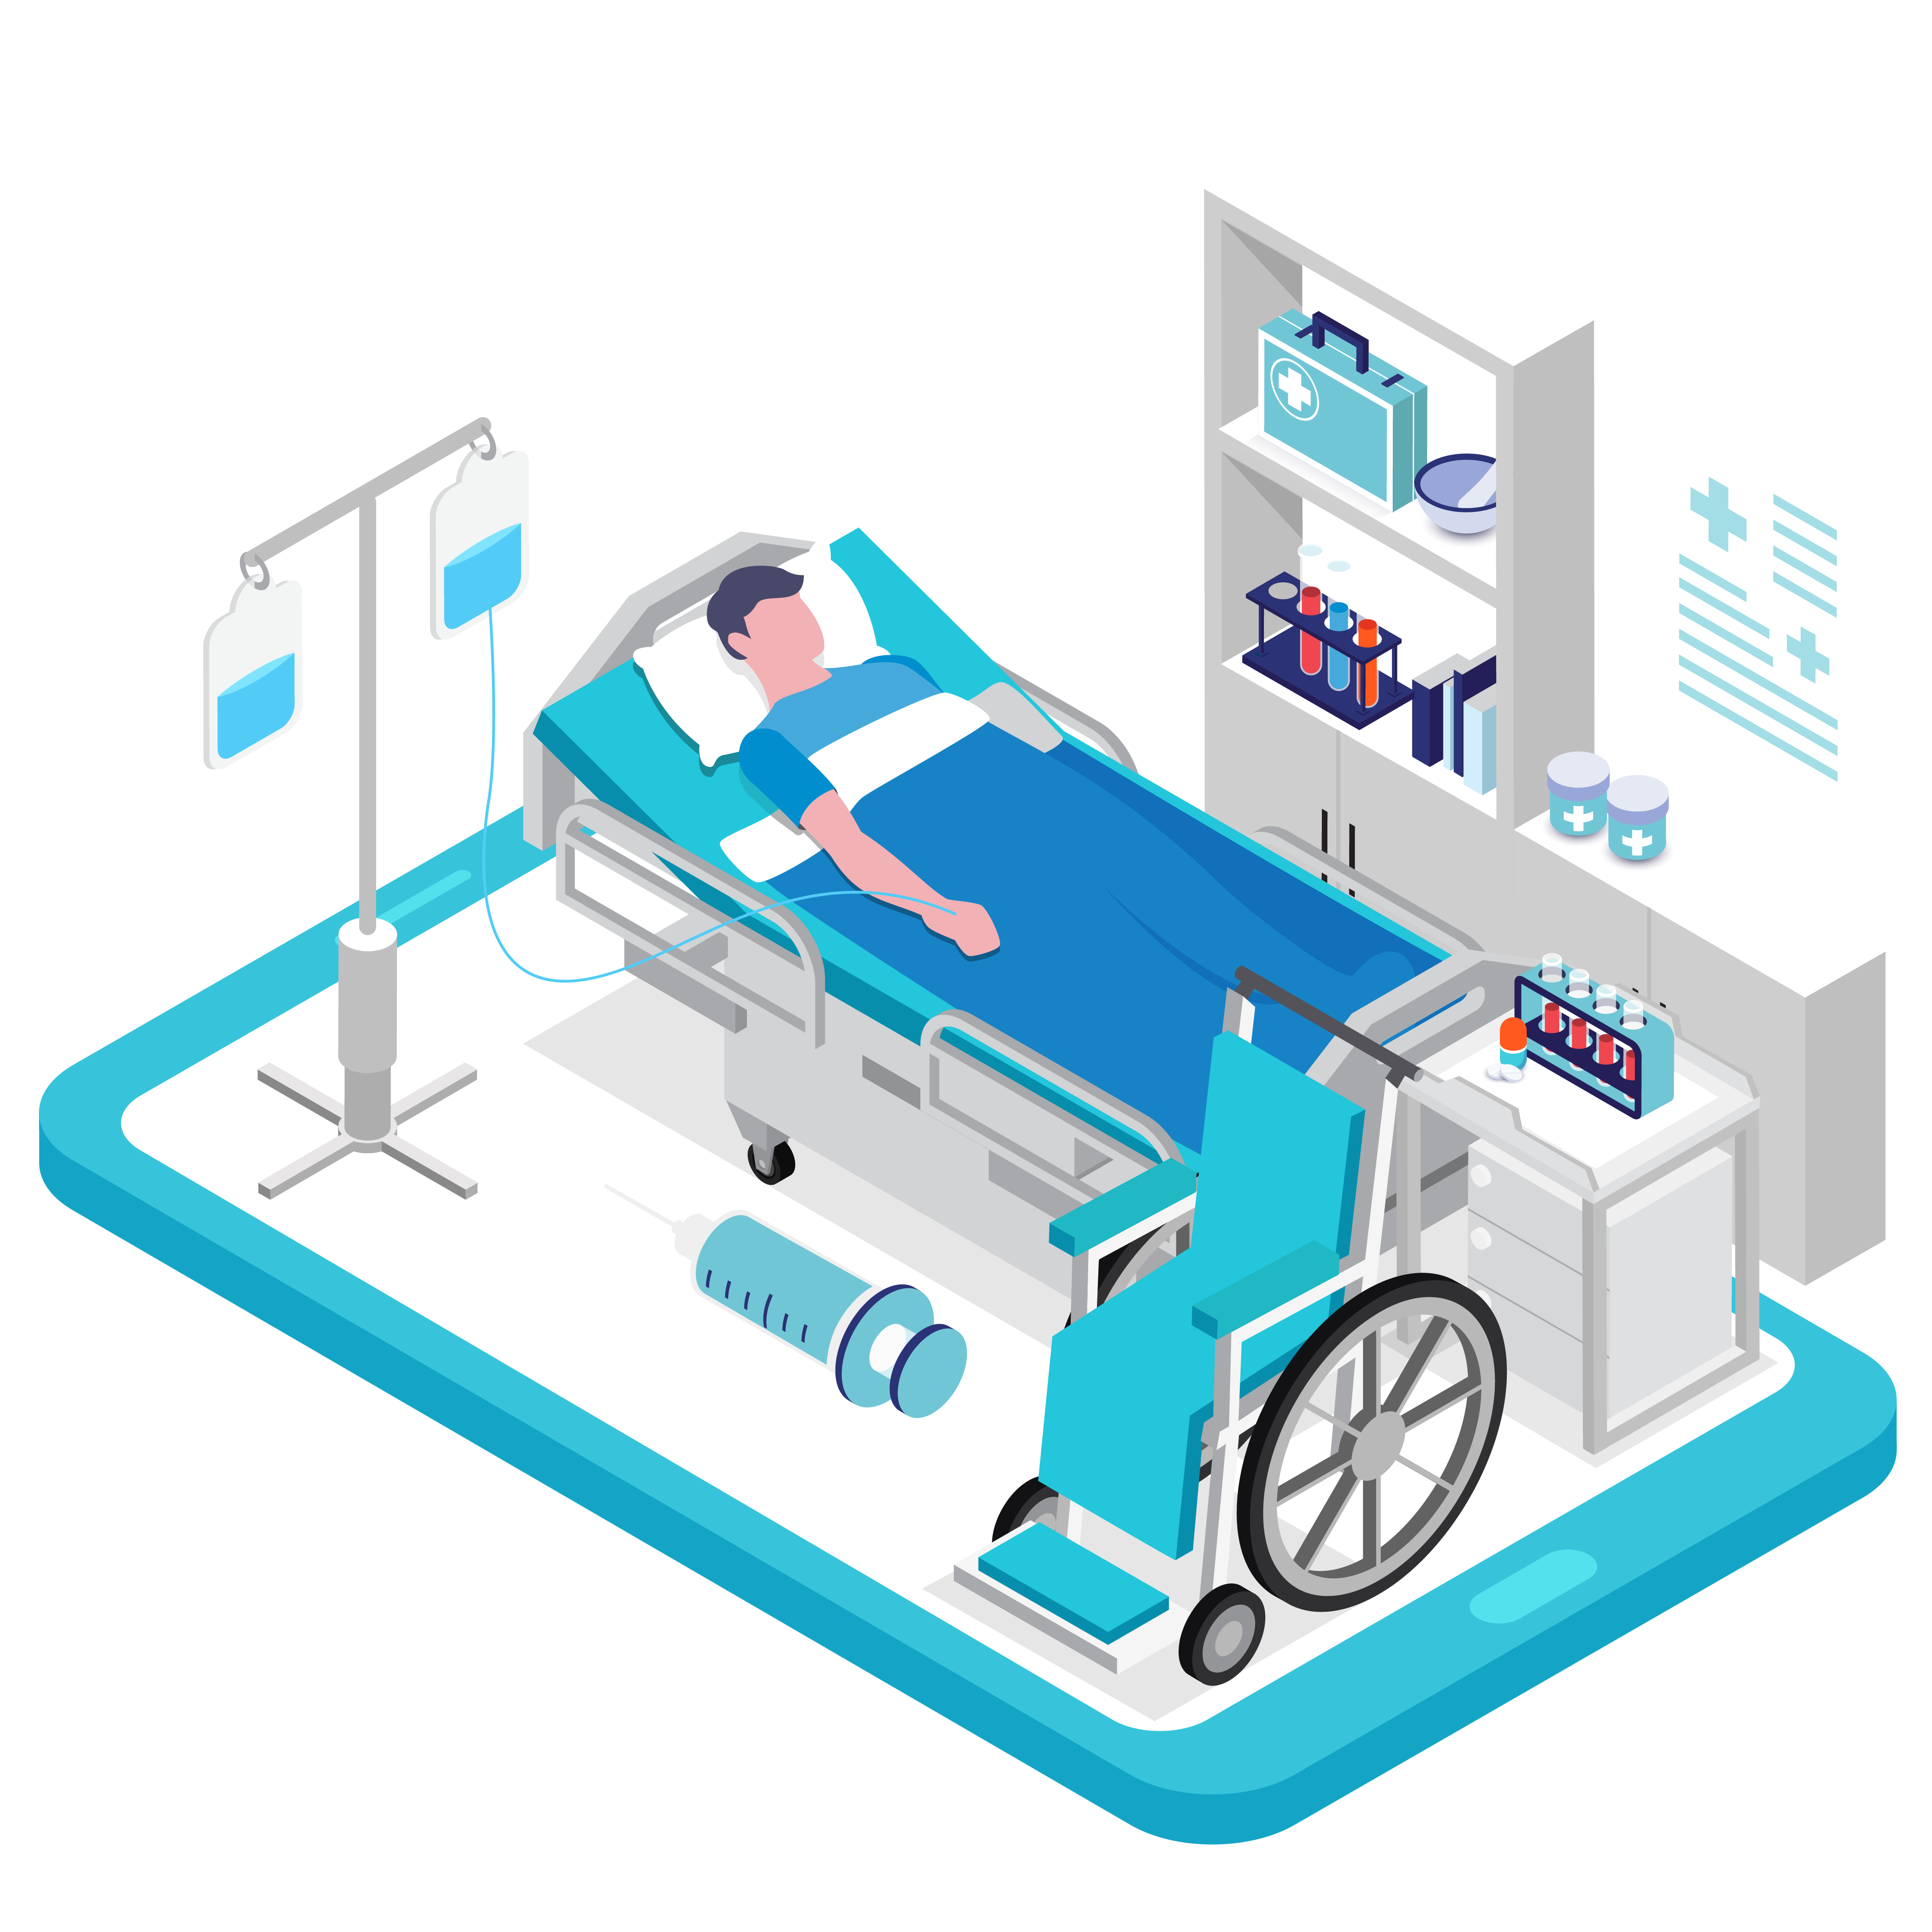
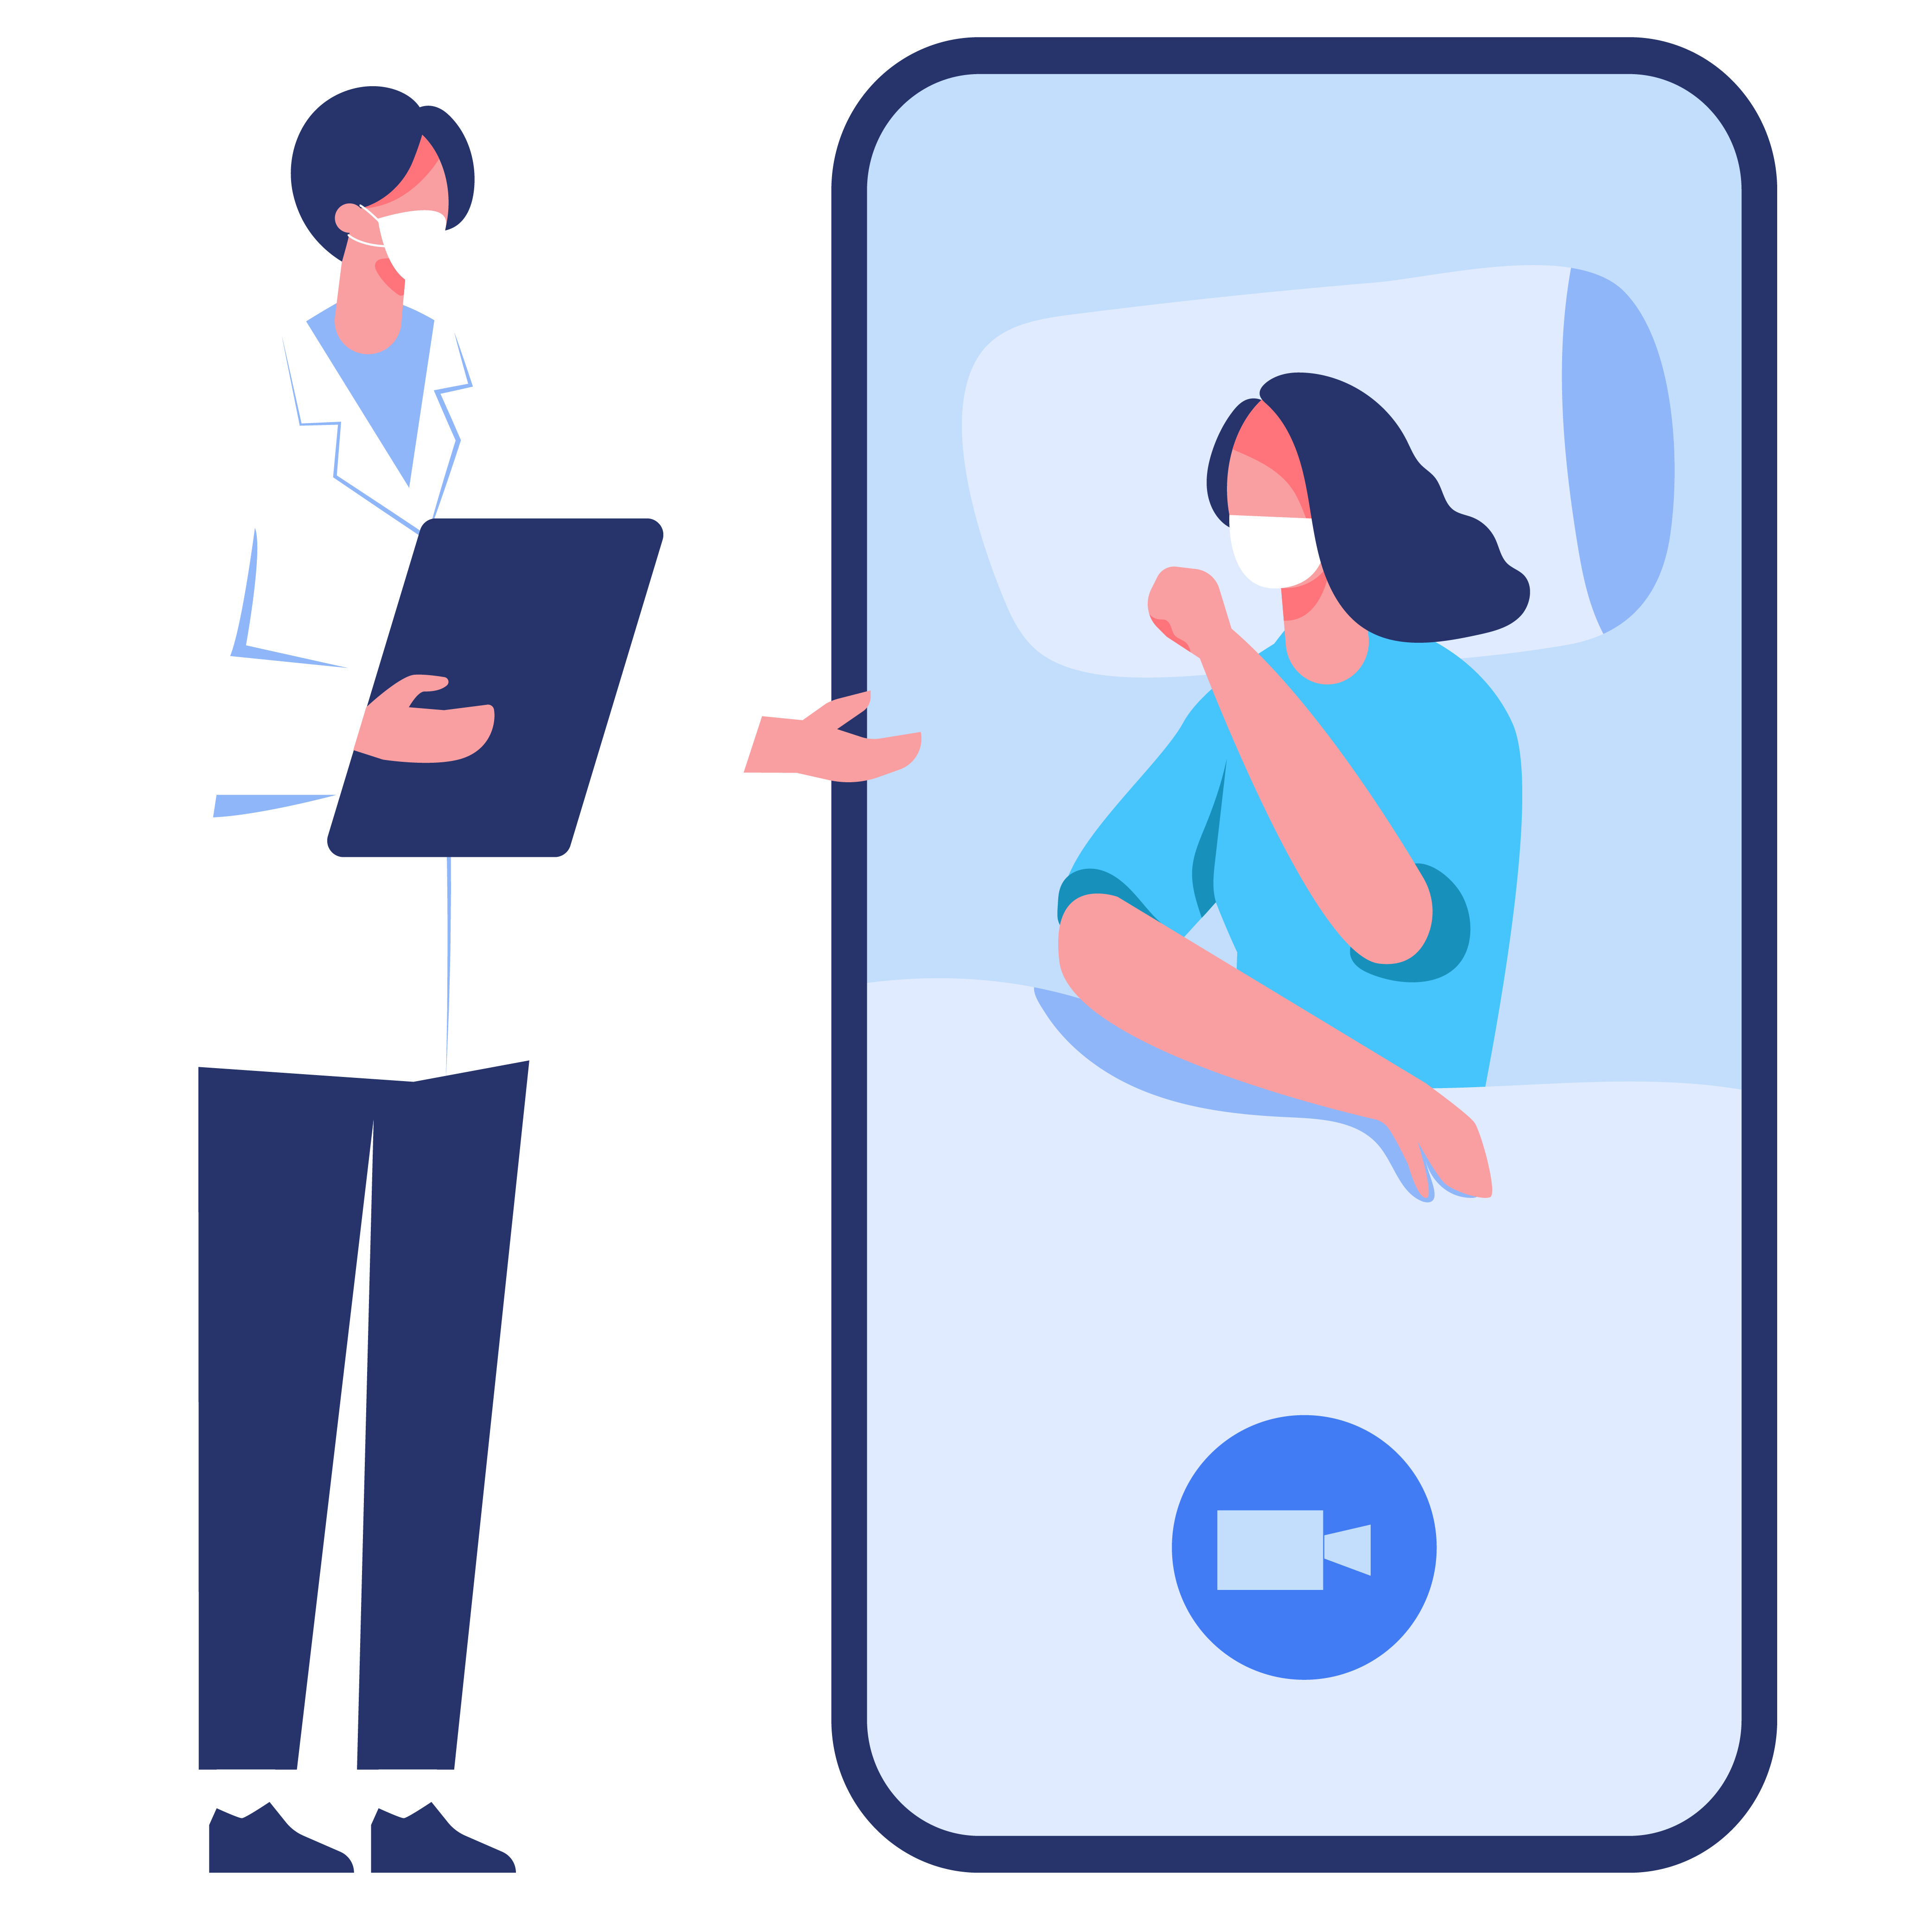

Мероприятия в поликлиниках, реализованные в 2024 году
Оптимизация работы поликлиники
Оптимизация работы Call-центра через единый номер ЕМСС: 122
Развитие справочно-информационного отдела и входной группы
Организация рабочего пространства по принципу 5С на стойке информации, мед. постах и в кабинетах дежурного врача и врачей общей практики
Сервис-лаборатория – получение результатов медицинских анализов в электронном виде
Телемедицина и аудиоконсультации
аудиоконтроль пациентов с COVID-19, ОРВИ, а также с пневмониями,
выявление симптомов, указывающих на улучшение или ухудшение состояния,
Рекомендации по лечению и дальнейшему наблюдению
Повышение комфорта пребывания
Завершен кап. Ремонт в
Филиале №3;
Навигация
Зоны комфортного ожидания
Наличие парковочных мест для инвалидов на территории поликлиники
Подготовлены и введены в эксплуатацию кабинеты для проведения МРТ, денситометрии
Искусственный интеллект
разработан командой российских инженеров и высококвалифицированных врачей
В разработке и апробации ИИ принимала участие команда врачей из ГБУЗ «ГП №214 ДЗМ»
помогает терапевтам и врачам общей практики в постановке заключительного диагноза
анализирует записи в электронной медкарте пациента за последние два года
интегрирован в ЕМИАС Москвы

Slide 32
Уровни оказания медицинской помощи
Уровень 1 | Уровень 2 | Уровень 3
ГБУЗ «ГП № 214 ДЗМ» | - ГБУЗ «ГП № 214 ДЗМ» пациенты направляются на консультацию в специализированные ЛПУ; городские профильные диспансеры; Центр амбулаторной онкологической помощи ГБУЗ «ГКБ № 40 г. Москвы»; Филиал ГБУЗ ПКБ № 1 ДЗМ Психоневрологический диспансер № 18; ГБУЗ «МНПЦ борьбы с туберкулезом ДЗМ»; ГБУЗ «МНПЦДК ДЗМ»; другие. | Консультативные отделения ГБУЗ «ГКБ им. В.М. Буянова»; ГБУЗ «ГКБ им. С.С. Юдина», ГБУЗ «ГКБ № 24 ДЗМ»; Эндоскопические центры ГБУЗ «ММКЦ Коммунарка»; Ревматологический центр ГКБ №1 им. Н.И.Пирогова; Московский Городской Нефрологический Центр. Плановая госпитализация пациентов в ГБУЗ “ГКБ им. В.М. Буянова»; ГБУЗ «ГКБ им. С.С. Юдина»; ГБУЗ «ГВВ № 2 ДЗМ»; ГБУЗ «ГКБ № 1 ДЗМ»; ГБУЗ «ГКБ № 24 ДЗМ»; АНО «ЦКБ Святителя Алексия» и др.; ГБУЗ «НИКИО им. Свержевского»; ММКЦ «Коммунарка»; другие.

Slide 33
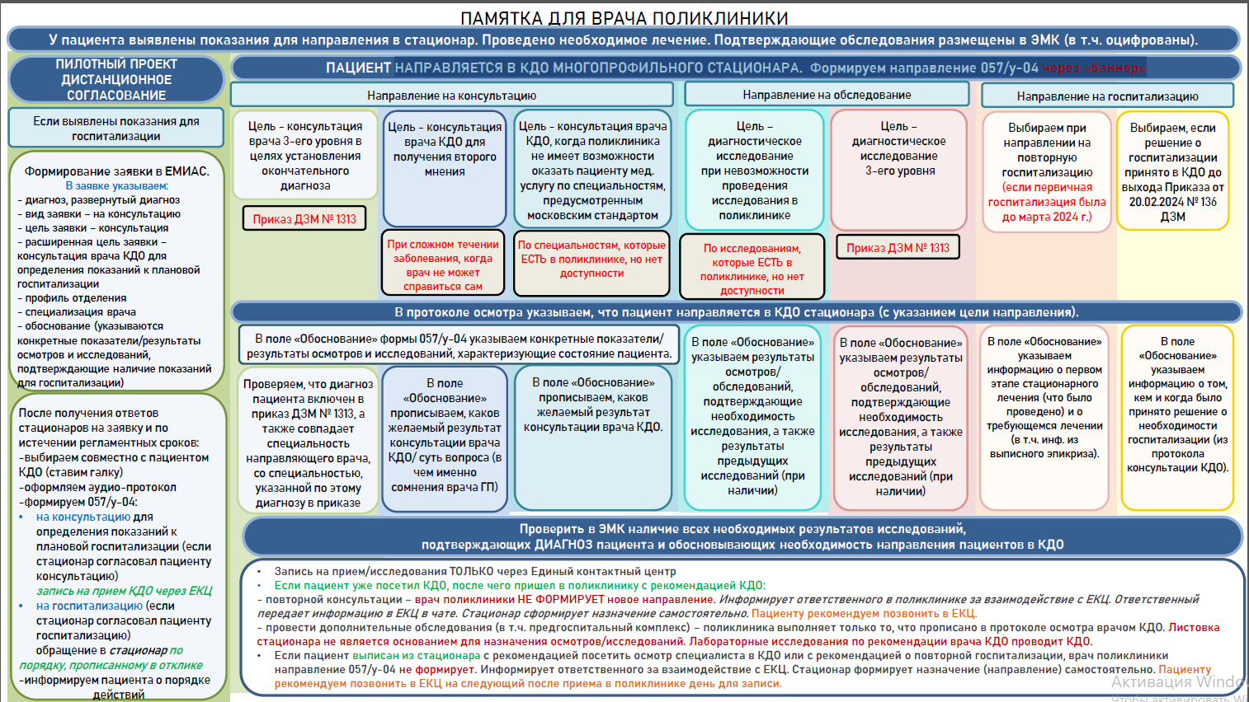
Взаимодействие со стационарами ДЗМ –
Дистанционное согласование

Slide 34

Электронная медицинская карта
Пациентам открыт доступ к:
к протоколам осмотров врачей с 2017 года;
результатам лабораторных и инструментальных исследований с 2019 года;
результатам тестов на covid-19 (с 20 апреля 2020 года);
к информации о вакцинации (с 2020 года);
к информации выписных эпикризов стационарных отделений (с 2019 года);
к Дневникам здоровья;
к информации о выписанных действующих рецептах;
к данным о вызовах скорой помощи (с июня 2017 года);
с 2021 года пациент может самостоятельно загрузить медицинскую документацию в свою электронную медицинскую карту;
доступ к дневнику здоровья;
к информации о листках нетрудоспособности.

Slide 35
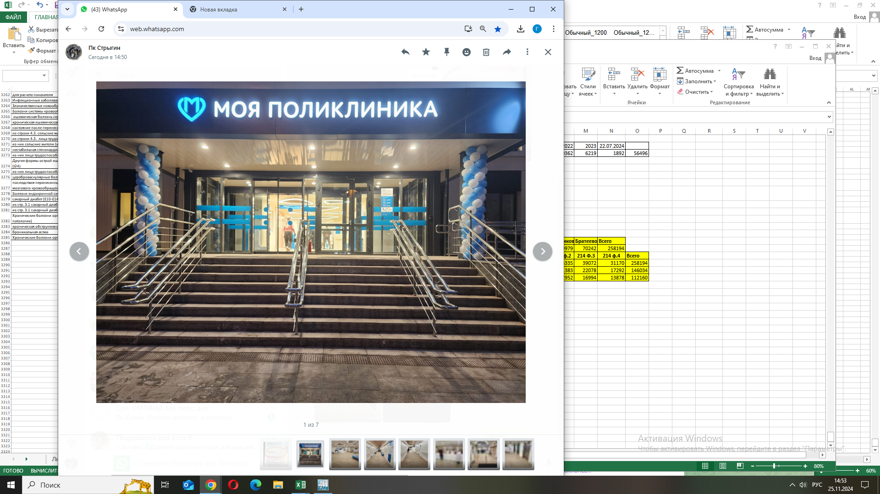
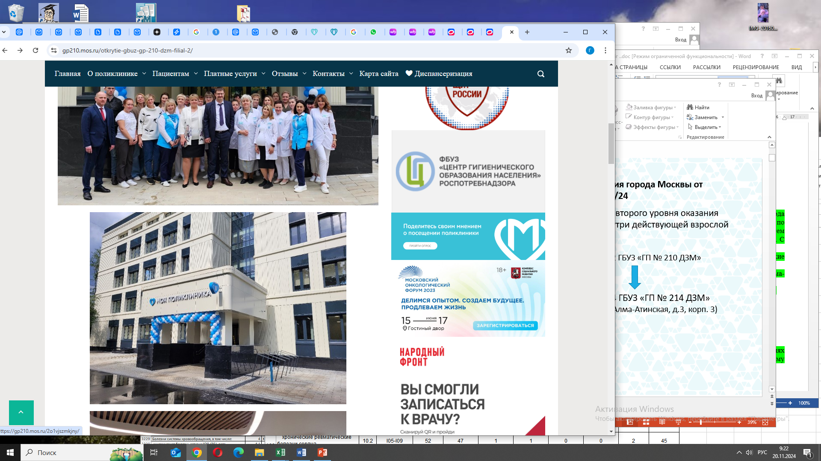
Приказ Департамента здравоохранения города Москвы
от 18.11.2024 г. №1035
В рамках проведения мероприятий по улучшению доступности второго уровня оказания медицинской помощи путем перераспределения филиалов внутри действующей взрослой амбулаторной сети. С 25 ноября 2024 года проводятся работы по реорганизации:
Филиал № 1 ГБУЗ «ГП № 210 ДЗМ»
Филиал № 2 ГБУЗ «ГП № 210 ДЗМ»
Филиал № 3 ГБУЗ «ГП № 214 ДЗМ»
(г. Москва, ул. Борисовские пруды, д.12, корп. 4)
прикрепленное население – 38949 человек
Филиал № 4 ГБУЗ «ГП № 214 ДЗМ»
(г. Москва, ул. Алма-Атинская, д.3, корп. 3)
прикрепленное население –31022 человек
Открытие после кап. ремонта 25.11.2024
Открыт после кап. ремонта 05.06.2023
Прикрепленное население ГБУЗ «ГП № 214 ДЗМ» - 257444 человек

Slide 36



Открытие Филиала № 3 ГБУЗ «ГП № 214 ДЗМ»

Slide 37



Открытие Филиала № 3 ГБУЗ «ГП № 214 ДЗМ»

Slide 38

Спасибо за внимание!

